Slide 1

KOSTEUS- JA mikrobiVAURIOt
Opetusmateriaali sisäilma-asioita opiskelevien ammattilaisten käyttöön
Osa 3/9

Slide 2

Saatteeksi opetusmateriaalin käyttöön
Opetusmateriaali sisältää yleistä tietoa sisäilmaston epäpuhtauksista, ilmanvaihtojärjestelmän vaikutuksesta sisäilmaston laatuun, sisäilmastoselvityksen vaiheista, altistumisen ja terveydellisen merkityksen arvioinnista sekä riskiviestinnästä ja koetun sisäympäristön arvioimisesta. Materiaali on tarkoitettu oppilaitosten käyttöön ja sitä voidaan hyödyntää sekä täydennys- että tutkintokoulutuksissa, jotka pätevöittävät kosteus- ja homevaurioiden korjaushankkeissa mukana olevia asiantuntijoita (rakennusterveysasiantuntijat, sisäilma-asiantuntijat, kuntotutkijat, korjaussuunnittelijat ja korjaustyönjohtajat). Opetusmateriaalia voidaan hyödyntää kokonaisuutena tai yksittäisinä aihealueina. Jos materiaalista käytetään yksittäisiä sivuja tai taulukoita, on materiaalin alkuperäinen lähde aina ilmoitettava.
Epäpuhtauslähteitä käsittelevissä osissa käsitellään epäpuhtauksien eri lähteitä, tutkimusmenetelmiä ja tutkimustulosten tulkintaan liittyviä ohje-, viite- ja toimenpidearvoja. Käsiteltäviä epäpuhtauksia ovat mikrobit, kemialliset epäpuhtaudet, villakuidut ja asbesti. Sisäilmaston olosuhteita käsittelevässä osiossa käydään lävitse sisäilman lämpötilan, suhteellisen kosteuden, radonin ja melun mittausmenetelmiä ja mittaustulosten tulkintaohjeita sekä toimenpidearvoja. Lisäksi osiossa käsitellään suhteellisen kosteuden mittaamista rakenteista eri menetelmillä. Ilmanvaihtoon liittyvässä osiossa käsitellään eri ilmanvaihtojärjestelmien toimintaperiaatteita sekä niiden vaikutusta sisäilmaston laatuun. Osiossa käsitellään ilmanvaihtojärjestelmien yleisimpiä epäpuhtauslähteitä, ilmanvaihtoon liittyviä määräyksiä ja suosituksia sekä ohjeita ilmanvaihtojärjestelmien puhtauden hallintaan. Opetusmateriaalissa käsitellään sisäilmastoselvityksen eri vaiheita, altistumisen ja terveydellisen merkityksen arvioinnin haasteita ja menetelmiä sekä koetun sisäympäristön merkitystä sisäilmasto-ongelmaan ja sen selvittämiseen. Sisäilmastoselvityksen vaiheita käsittelevässä osiossa käsitellään lyhyesti myös riskiviestinnän haasteita ja merkitystä selvitysprosessissa.
Opetusmateriaali on tehty Savonia ammattikorkeakoulun rakennustekniikan opintoihin liittyvänä projektityönä, josta se on täydennetty kosteus- ja hometalkoiden käyttöön opetusmateriaaliksi. Opetusmateriaalin on tehnyt Veli-Matti Pietarinen ja projektityötä ovat ohjanneet Savonia ammattikorkeakoululta Helmi Kokotti, Markku Rusi ja Pasi Haataja.
Aineiston sisältöä saa muokata vain tekijän luvalla. Opetusmateriaalissa mahdollisesti olevista virheistä tai puutteista toivotaan palautetta suoraan tekijälle osoitteeseen vmpietarinen@hotmail.com tai kosteus- ja hometalkoiden osoitteeseen hometalkoot.ym@ymparisto.fi. Asialliset ja yksilöidyt korjausehdotukset huomioidaan seuraavan päivityksen yhteydessä.
  Lisätietoa / palautteet:
  Veli-Matti Pietarinen
  vmpietarinen@hotmail.com

Slide 3
Sisällysluettelo:
Sisäilmaston ohje- ja toimenpidearvot
  Eduskunnan tarkastusvaliokunnan raportti
  Yleistä lainsäädännöstä
  Rakentamismääräyskokoelma D2
  Asumisterveysasetus
  Asumisterveysasetuksen soveltamisohjeet, Valvira
  Sisäilmastoluokitus 2008
  Ohje työpaikkojen sisäilmasto-ongelmien selvittämiseen (TTL)
  Kosteus- ja homevauriot - ratkaisuja työpaikoille, (TTL)
  Toimiston sisäilman tutkiminen (TTL)
  Koulurakennusten kosteus- ja homevauriot (KTL)
  Haitalliseksi tunnetut pitoisuudet
  Kosteudenhallinta ja homevaurioiden estäminen (RIL)
  Kosteus- ja homevaurioituneen rakennuksen kuntotutkimus -opas
  Fysikaaliset olosuhteet
  Lämpöviihtyvyys
  Sisäilman lämpötila
  Lämpötilaindeksi
  Sisäilman kosteus
  Rakennekosteus
  Rakennuksen ilmatiiveys
  Vuotoilmareittien mittausmenetelmät
  Radon
  Radontorjunta
  Melu
  Mikrobit
  Käsitteitä
  Rakennuksen kosteuslähteet ja kosteuden siirtyminen rakenteissa
  Rakenteiden mikrobivaurioriskin arviointi
  Ilmayhteys rakenteen mikrobivauriosta sisäilmaan
  Yleistä mikrobeista
  Mikrobien kasvuolosuhteet
  Mikrobilajit
  Mikrobien kasvu eri rakennusmateriaaleissa
  Mikrobien tuottamat toksiinit
  Mikrobinäytteiden ottaminen ja tulosten tulkinta
  Mikrobien analyysimenetelmät
  Altistumisen arviointi mikrobiepäpuhtauksille
Kemialliset epäpuhtaudet
  Kemialliset epäpuhtaudet, yleistä
  Haihtuvat orgaaniset yhdisteet
  FLEC-mittaus
  BULK-näyte
  Betonirakenteisten lattioiden muovipäällysteiden korjaustarpeen arviointi
  Hiilidioksidi ja hiilimonoksidi
  Ammoniakki
  Formaldehydi
  Polysykliset aromaattiset hiilivedyt
  Nikotiini

Slide 4
Sisällysluettelo:
  Mineraalivillakuidut ja asbesti
  Mineraalivillakuidut
  Mineraalivillakuidut ilmavaihtojärjestelmässä
  Mineraalivillakuidut työtiloissa
  Ohje- ja toimenpidearvot
  Asbesti rakennuksessa
  Asbestin aiheuttamat sairaudet
  Asbesti, näytteenotto
  Asbestin poistaminen rakennuksesta
  Valtioneuvoston asetus asbestityön turvallisuudesta
  Ilmanvaihto ja sisäilmasto
  Ilmanvaihtojärjestelmät
  Ilmanvaihtoon liittyvät ohjeet ja määräykset
  Ilmamäärät ja ilmanvaihdon riittävyys
  Tuloilman suodatus
  Ilmanvaihtojärjestelmän puhtaus ja puhdistaminen
  Ilmanvaihtojärjestelmän kosteuden lähteet
  Palautus- ja siirtoilma
  Ulkoilma- ja jäteilmalaitteiden sijoittaminen
  Mineraalivillakuidut ilmanvaihtojärjestelmässä
  Paine-erot rakennuksessa
  Ilmanjako
  Jäähdytyspalkit ja puhallinkonvektorit
  Koettu sisäympäristö ja sisäilmastokysely
  Koettu sisäympäristö
  Sisäilmastokysely
  MM40-Örebro -kysely
  Työterveyslaitoksen sisäilmastokysely
  Koulujen sisäilmastokysely
  Sisäilmastoselvitys
  Sisäilmastoselvityksen vaiheet
  Taustatiedot kohteesta
  Arviointikäynti
  Jatkotutkimukset
  Johtopäätökset
  Sisäilmastoselvitys ja viestintä
  Sisäilmaongelman ratkaiseminen asunto-osakeyhtiössä
  Altistumisen arviointi
  Käsitteet
  Lainsäädäntö
  Sisäilmasto-ongelmien vaikutus tilojen käyttäjien terveyteen
  Altistumisen ja terveydellisen merkityksen arviointi
  BS8800 - riskinarviointistandardi
  Kosteusvauriotyöryhmän muistio, STM 2009:18
  Altistumisolosuhteiden arviointi sisäilman epäpuhtauksille (TTL)
  Altistumisen ja terveydellisen merkityksen arviointi
  Altistumisen arvioinnista terveydellisen merkityksen arviointiin

Slide 5
Käsitteitä

Slide 6
Käsitteitä
Kosteusvauriolla tarkoitetaan ilmiötä, jossa normaalisti kuiva rakennusmateriaali kostuu vähintään päivien pituisena aikajaksona. Useimmissa rakennuksissa tapahtuu pitkän elinkaaren aikana jonkinasteisia kosteusvaurioita (Asumisterveysohje, 2003)
Mikrobikasvulla tarkoitetaan sitä, että mikrobit alkavat kasvaa ja lisääntyä rakennusmateriaalissa tai sen pinnalla (Asumisterveysohje, 2003)
”Homeongelma” voi syntyä rakennusmateriaalin kostuessa, erityisesti toistuvan tai pitkän kosteusaltistuksen seurauksena. Tällöin missä tahansa materiaalissa voi kasvaa mikrobeja eli homeita, hiivoja ja bakteereja. (Asumisterveysohje, 2003)
Merkittävä kosteus- ja homevaurio = vähäistä laajempi rakenteellinen vika, jonka seurauksena haitallinen altistuminen kosteusvaurioituneista rakenteista ja materiaaleista vapautuville kemiallisille, fysikaalisille ja biologisille (mm. mikrobiperäisille) epäpuhtauksille on todennäköistä (Eduskunnan tarkastusvaliokunnan raportti 1/2012).

Slide 7
Rakennuksen kosteuslähteet ja kosteuden siirtyminen rakenteissa

Slide 8
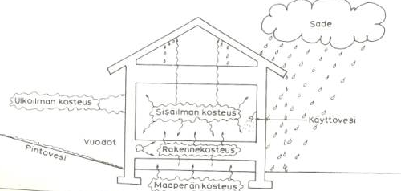
Rakennuksen kosteuslähteet ja kosteuden siirtyminen rakenteissa
Kuva: www.sisailmayhdistys.fi

Slide 9
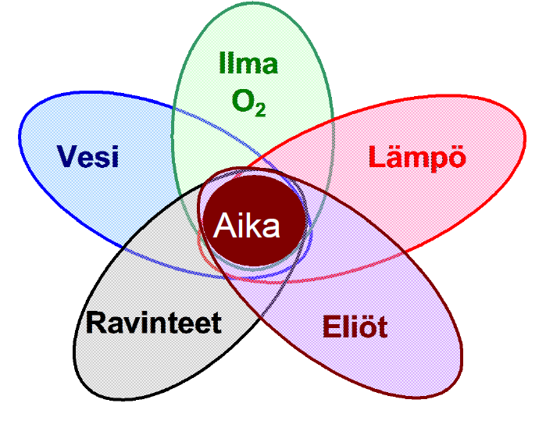
Mikrobien kasvuvaatimukset
  Kosteutta (kasvu alkaa, kun RH yli 70 %)
  Ravinteita
  Happea
  pH-arvo → optimi-pH on noin 7
  Riittävä lämpötila, optimi 10 – 30 ⁰C (kasvu alkaa, kun LT 0 – 50 ⁰C)
Kuva 2: Mikrobien kasvuvaatimukset

Slide 10
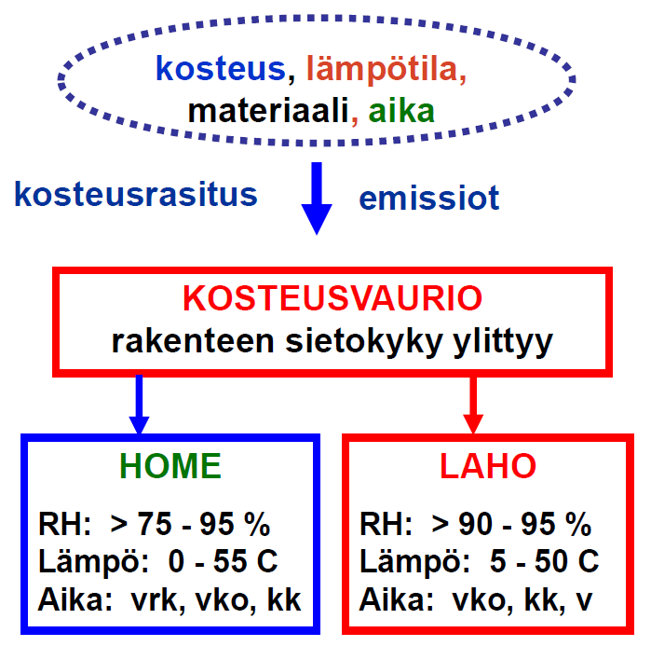
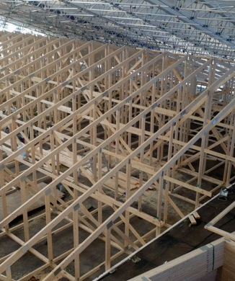
Rakennuksen kosteuslähteet
Kuva: Mikrobivaurion muodostuminen,
Hannu Viitanen, VTT
Kuva: Siilinjärven kunta

Slide 11
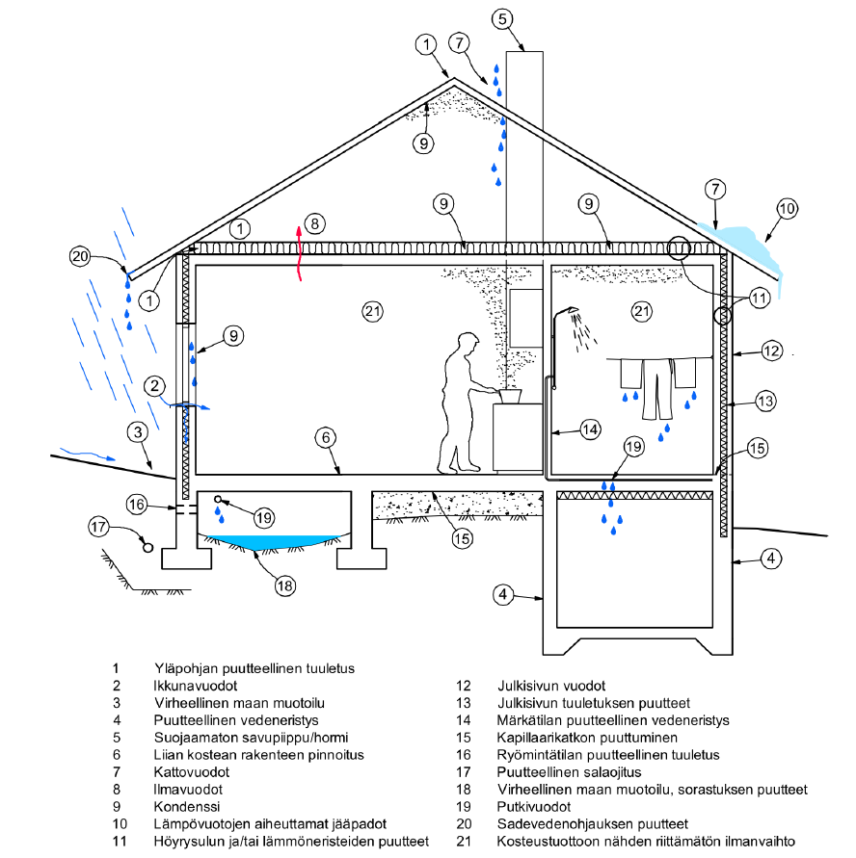
Rakennuksen kosteuslähteet

Slide 12
Rakennuksen käyttötarkoitus kosteuden lähteenä
Kosteuslähde | Tuotto
Kylpy | 700 g/h
Suihku | 2600 g/h
Keittiötoiminta | 600 – 1500 g/h
Avoin vesipinta | 40 g/m²h
Kasvit, pienet | 7 – 15 g/h
Kasvit, keskikokoiset | 10 - 20 g/h
Ihminen, lepo tai istumatyö | 40 – 50 g/h
Pyykin kuivaus, lingottu | 10 – 50 g/h/kg
Pyykin kuivaus, vettä tippuva pyykki | 20 – 100 g/h/kg

Slide 13
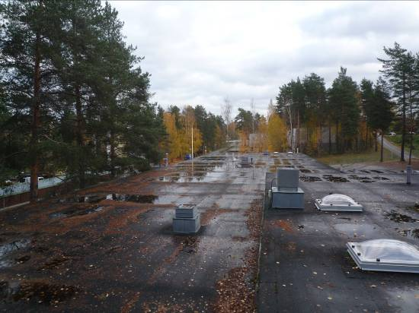
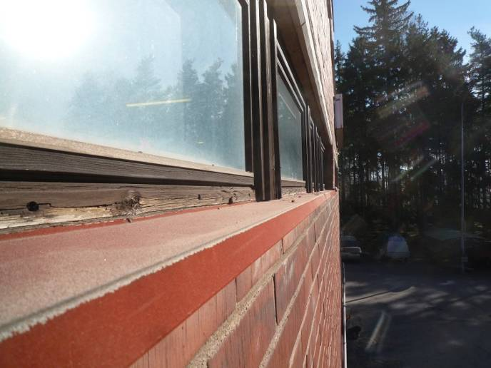
Kosteuden siirtyminen rakenteissa
Painovoima
Painovoiman vaikutuksesta vesi kulkeutuu alaspäin rakennuksen pystysuorilla ja kaltevilla pinnoilla sekä rakennuksen vierusmaan pinnalla.
Jos veden poisjohtaminen ulospäin rakenteista ei toimi tai rakenteiden ulkopinnat eivät ole vesitiiviit, vesi voi kulkeutua rakenteiden sisään painovoimaisesti
Vesikatevuodot ja vesikatteen kaadot
Ikkunapellitys
Rakennusta ympäröivä maanpinta
Putkivuodot
Vesikatteen kaadot eivät ohjaa vettä kattokaivoihin. Katteella on seisovaa vettä.
Kuva: Veli-Matti Pietarinen, ©Työterveyslaitos
Ikkunapellin kaato on puutteellinen.
Kuva: Veli-Matti Pietarinen, ©Työterveyslaitos

Slide 14
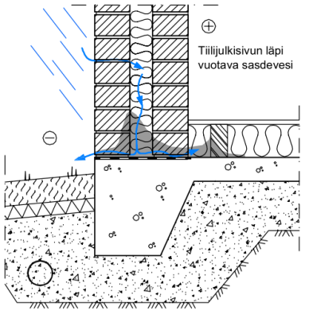
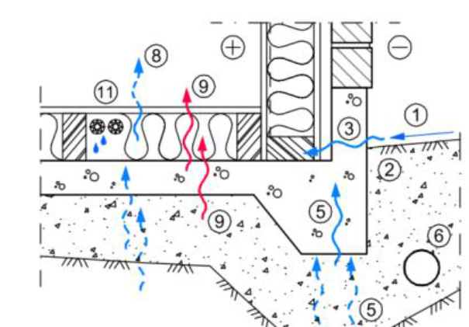
Kosteuden siirtyminen rakenteissa Kapillaarinen kosteus
Vesi imeytyy kapillaarisesti huokoiseen materiaaliin, jos se on kosketuksissa vapaaseen veteen. Kapillaarinen siirtyminen johtuu kapillaaristen voimien aiheuttamasta huokosalipaineesta
  Huokosalipaineen suuruus riippuu huokosen koosta siten, että mitä pienempi huokonen on, sitä suurempi on huokosalipaine
Kuva 5. Tiiliverhouksen läpi vuotava sadevesi
Kuva 6. Kapillaarinen maaperäkosteus

Slide 15
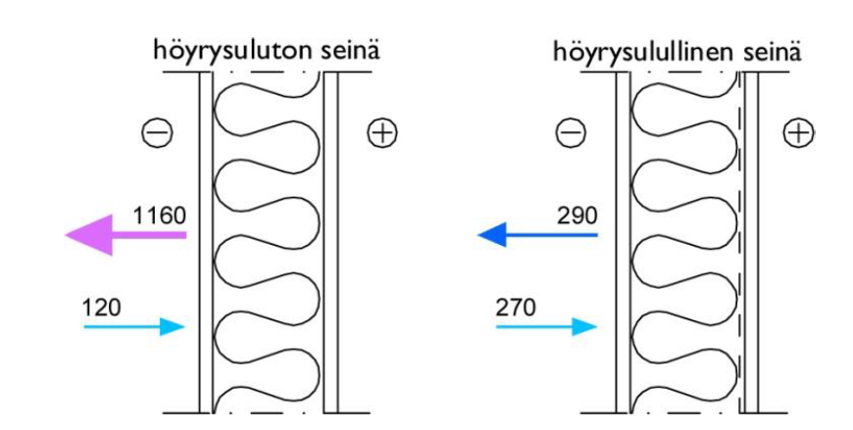
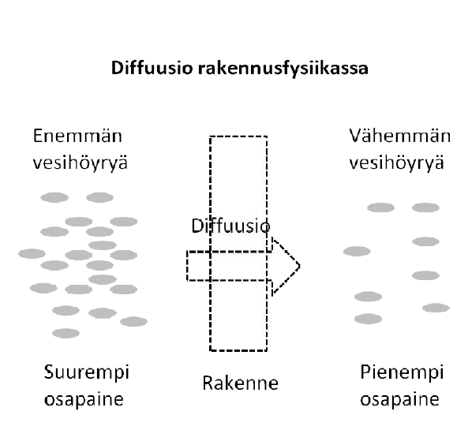
Kosteuden siirtyminen rakenteissa
Diffuusio
Kosteuden siirtyminen diffuusiolla perustuu ilmassa olevien vesimolekyylien keskinäisiin törmäyksiin, jonka vaikutuksesta vesihöyryn pitoisuuserot, osapaineet pyrkivät tasaantumaan
  Diffuusio riippuu materiaalin vesihöyryvastuksesta ja ilman vesihöyryn osapaine-erosta (pitoisuusero)
Puurunkoisen höyrynsuluttoman (vasen kuva) ja höyrynsulullisen ulkoseinän ulkopinnalta diffuusiolla ulos- ja sisäänpäin siirtyvän kosteuden määrä (g/m²) ja suunta vuoden aikana.

Slide 16
Kosteuden siirtyminen rakenteissa
Diffuusio
Kerroksellisen seinärakenteen vesihöyrynvastusten tulee pienentyä sisältä ulospäin mentäessä
  Lämmöneristeen sisäpuolisten materiaalien vesihöyrynläpäisyvastus on vähintään viisinkertainen lämmöneristeen ulkopuolisiin materiaaleihin nähden

Slide 17
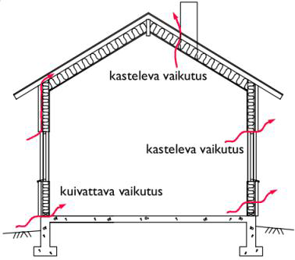
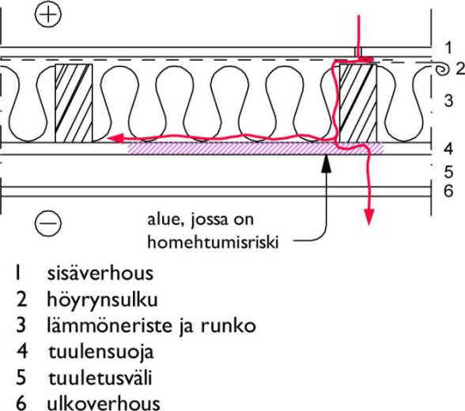
Kosteuden siirtyminen rakenteissa
Konvektio
Konvektiolla tarkoitetaan ilmavirtausta, joka syntyy rakenteen yli vallitsevan ilman paine-eron vaikutuksesta
Virtaavan ilman määrä riippuu paine-erosta, materiaalin ilmanläpäisevyydestä ja rakenteessa olevien rakojen virtausvastuksesta
Kosteuskonvektiolla tarkoitetaan kosteuden (vesihöyry) siirtymistä ilmavirran mukana
  Kuivattaa rakenteita, kun ilman lämpötila kasvaa virratessa rakenteen läpi
  Kastelee rakenteita, kun ilman lämpötila laskee virratessa rakenteen läpi

Slide 18
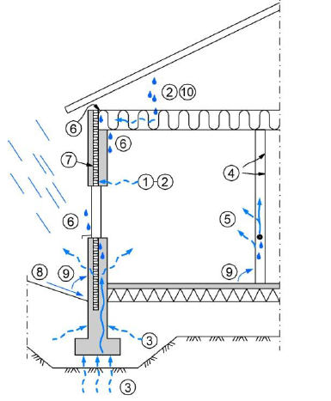
Seinärakenteiden kosteus- ja mikrobivaurioiden syyt
Sisäilman kosteuden diffuusio rakenteen kylmiin osiin
Kosteuskonvektio sisältä kylmiin tiloihin, kun rakennus on ylipaineinen kylmiin tiloihin verrattuna
Kapilaarinen veden nousu maasta seiniin
Kosteiden tilojen vedeneristyksen puutteet
Rakenteen sisällä oleva putkivuoto
Ulkoseinään tai sen läpi tunkeutuva vesisade
Tuuletusraon tukkeutuminen
Sadeveden ja lumen sulamisvesien valuminen rakennukseen päin sekä puutteellinen sadeveden poistojärjestelmä
Roiskevesi
Katon vesivuotojen tunkeutuminen ulkoseinärakenteisiin

Slide 19
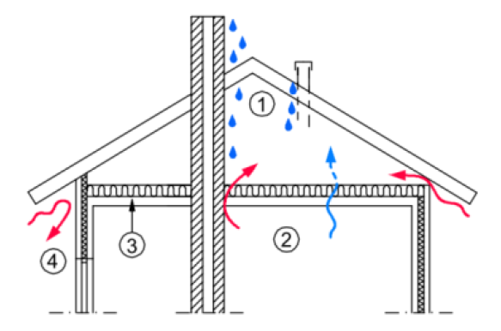
Yläpohjarakenteen kosteus- ja mikrobivaurioiden syyt:
Vesikatto vuotaa epätiiviistä katteesta johtuen ja/tai läpivientien kohdalta
Sisäkosteus siirtyy kylmiin rakenteisiin diffuusiolla ja konvektiolla
Yläpohjan korkea rakennekosteus
Tuuletus toimii puutteellisesti, jos lämmöneristeet tukkivat tuuletusvälin

Slide 20
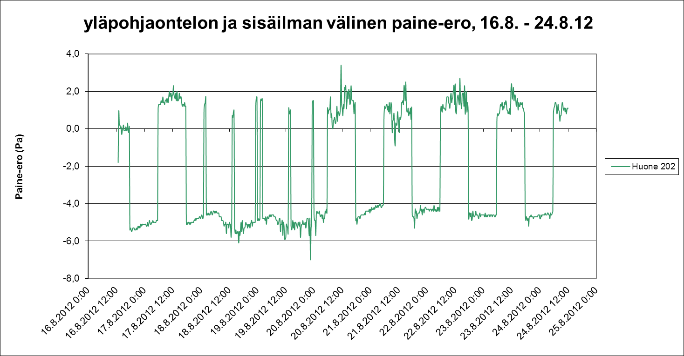
Paine-eroseuranta, Yläpohja
Ilmanvaihtojärjestelmän käyttöaika arkena on 3:30 - 17:30, viikonloppuisin poissa käytöstä
  työhuone alipaineinen ullakkotilaan nähden ajanjaksolla ma - pe aikavälillä 19:00 - 5:30
  viikonloppuisin työhuone 202 alipaineinen ullakkotilaan nähden
Kuva: Veli-Matti Pietarinen, ©Työterveyslaitos

Slide 21
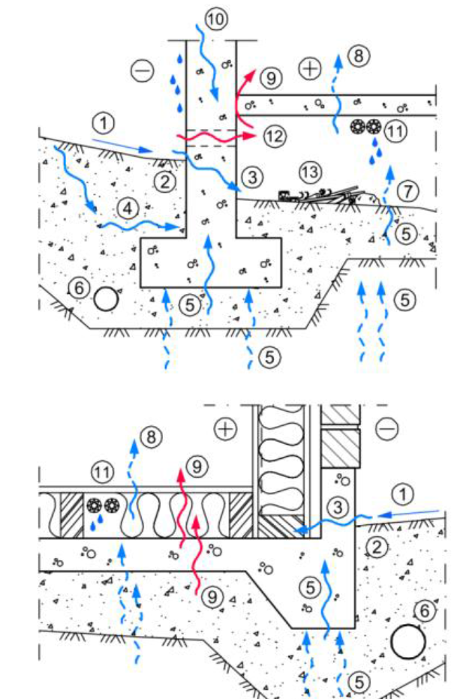
Perustusten kosteus- ja mikrobivaurioiden syyt:
Pintavesien valuminen rakennukseen
Puutteellinen sadevesijärjestelmä
Pintaveden tunkeutuminen ryömintätilaan ja muihin rakenteisiin
Paineellisen veden tunkeutuminen ryömintätilaan ja muihin rakenteisiin
Veden kapillaarinen nousu rakennuspohjasta rakenteisiin
Salaojituksen puutteet
Ryömintätilan korkea kosteustuotto
Kosteuden siirtyminen diffuusiolla
Kosteuden siirtyminen konvektiolla
Sadeveden tunkeutuminen ylempien rakenteiden epätiiviyskohtien kautta perustusrakenteisiin
Putkivuoto ryömintätilassa
Ryömintätilan riittämätön tuuletus
Rakennusjätteet ryömintätilassa

Slide 22
Lähdeteoksia ja linkkejä:
RIL 250-2011, kosteudenhallinta ja homevaurioiden estäminen, 2011
Sisäilmaongelmaisten koulurakennusten korjaaminen, 2008
Ympäristöopas 28: Kosteus- ja homevaurioituneen rakennuksen kuntotutkimus, luonnosversio, 23.1.2015
www.hometalkoot.fi; tunnista ja tutki riskirakenne
Kerrostalot 1880 – 2000, arkkitehtuuri, rakennustekniikka, korjaaminen, 2006

Slide 23
Rakenteiden mikrobivaurioriskin arviointi

Slide 24
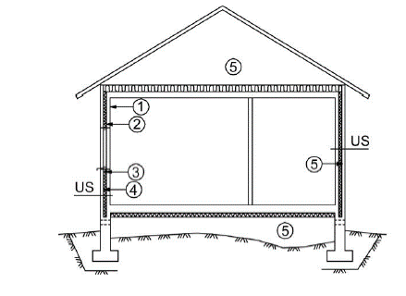
Rakenteiden mikrobivaurioriskin arviointi
Vaurioriskien arviointi rakenneosittain:
Sisätilaan rajoittuvien pintojen vauriot
Sisäkuoren ulkopinnan vauriot
Eristekerros
Ulkokuoren sisäpinnan vauriot
Tuuletettujen rakenteiden vauriot

Slide 25
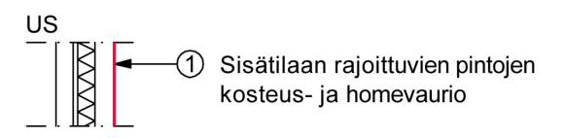
1. Rakenteiden mikrobivaurioriskin arviointi
Sisäpinnassa mikrobivaurioriski:
  Sisäilman kosteuden tiivistyminen
    Kylmäsillat
    Eristepuutteet
    Ilmavuotokohdat
  Sisäilmassa korkea RH%

Slide 26
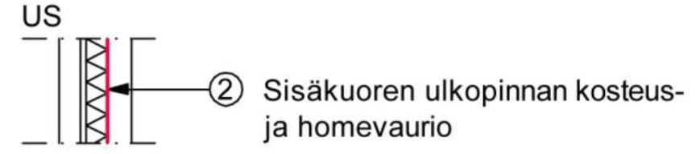
2. Rakenteiden mikrobivaurioriskin arviointi
Sisäkuoren ulkopinnan vauriot:
  Ilmavuodon, kylmäsillan tai eristepuutteen aiheuttama lämpötilan lasku
  Sisäilman kosteuden tiivistyminen kastepisteeseen
  Rakenteeseen päässyt kosteus
    Esim. putkivuoto, vesikatevuoto yms.
  Liiallinen jäähdytys hellejaksona

Slide 27
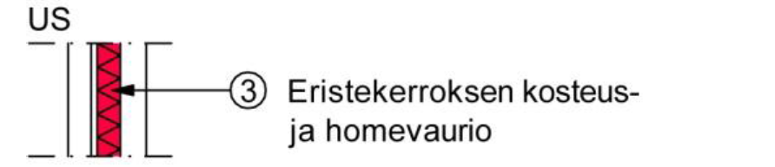
3. Rakenteiden mikrobivaurioriskin arviointi
Eristekerroksen vauriot:
Sisäilman kosteuden tiivistyminen eristekerrokseen
    Vuodot ilma- tai höyrysulkukerroksessa
    Diffuusio, kosteuskonvektio
Vuodot ulkoseinä- tai ikkunarakenteista
Maaperäkosteus, sade- ja sulamisvedet
    Seinärakenteen alaosissa

Slide 28
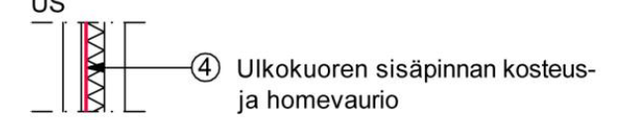
4. Rakenteiden mikrobivaurioriskin arviointi
Eristekerroksen vauriot:
Sisäilman kosteuden tiivistyminen eristekerrokseen
  Vuodot ilma- tai höyrysulkukerroksessa
  Diffuusio, kosteuskonvektio
Vuodot ulkoseinä- tai ikkunarakenteista
Maaperäkosteus, sade- ja sulamisvedet
  Seinärakenteen alaosissa
Tietyissä rakenteissa olosuhteet aina mikrobikasvulle suotuisat, rakenteen kokonaisuuden tarkastelu tärkeää
  Rakenteen tiiveys ja ilmayhteys sisäilmaan!
  Tuulettuminen!

Slide 29
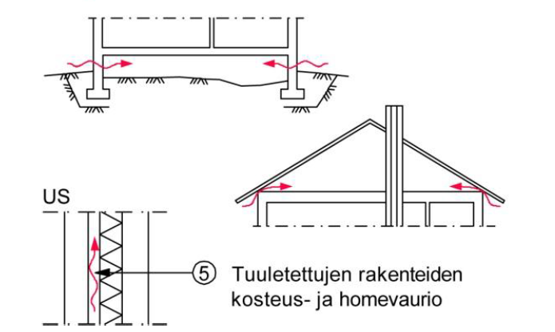
5. Rakenteiden mikrobivaurioriskin arviointi
Ryömintätila
  Tuulettuvuus, umpinaiset tilat
  Maaperäkosteus
  Lämpötilaerot, tiivistyminen
Ulkoseinä
  Rakenteeseen tunkeutuva kosteus ei pääse kuivumaan/poistumaan rakenteesta
Yläpohja
  Rakennuksen ylipaine
  Ilmavuodot
  Vesikatevuodot, kattovesien poistojärjestelmän häiriöt
  Kosteuden tiivistyminen

Slide 30
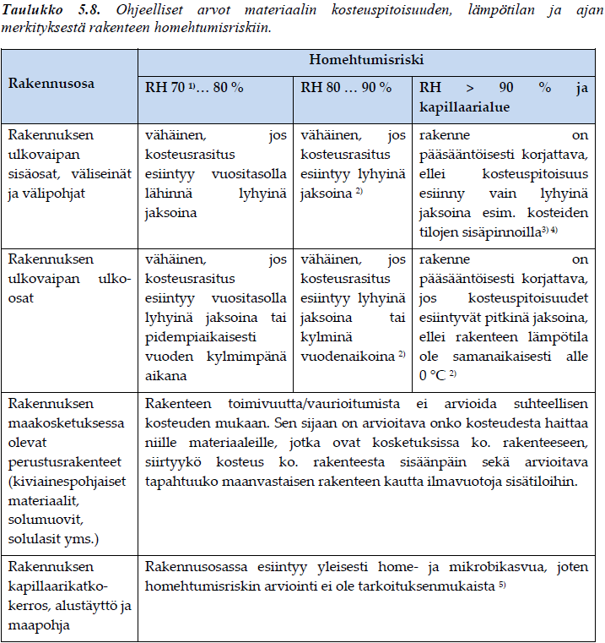

Slide 31
Ilmayhteys rakenteen mikrobivauriosta sisäilmaan

Slide 32
Ilmayhteys epäpuhtauslähteestä sisäilmaan
Merkittävä tekijä altistumisen kannalta
  Huomioitava altistumisen arvioinnissa
Menetelmät:
  Lämpökuvaus
  Merkkiainemittaus
  Paine-eroseuranta
  Ilmanpitävyysmittaus
  Ilmasta otettavat näytteet

Slide 33
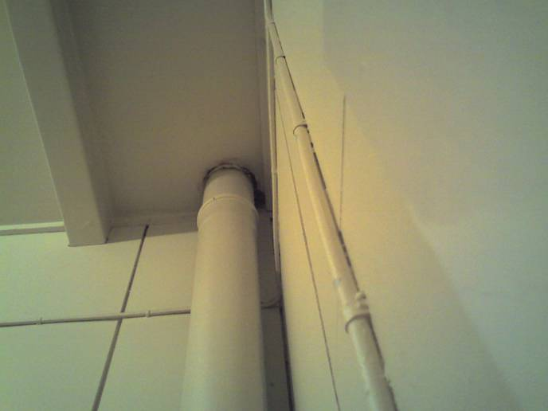
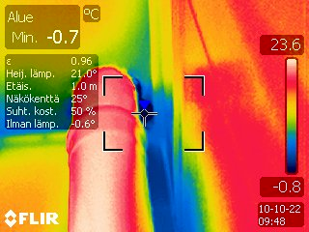
Lämpökuvaus
Lämpökamerakuvaus SFS 5132, RT 14-10850
Ilmavuotokohdat ja eristepuutteet
  ei voida rakenteita avaamatta tarkasti selvittää, onko kyse lämmöneristeiden puutteista vai ilmavuotokohdista
Mittausolosuhteet
  Lämmityskausi, talvi
  Rakennuksen alipaineistus
Lämpökuvauksessa ilmavuotokohdat tulevat esille rakennuksen alipaineistuksen aikana laajenevina kylmempinä kohtina
Kuva: Veli-Matti Pietarinen, ©Työterveyslaitos
Kuva: Veli-Matti Pietarinen, ©Työterveyslaitos

Slide 34
Lämpötilaindeksi
Asumisterveysasetus, 2015
  Pintalämpötiloja arvioidaan lämpötilaindeksiä käyttämällä silloin, kun lämpötiloja ei voida mitata – 5 °C ± 1 °C:n ulkolämpötilassa ja + 21 °C ± 1 °C:n sisälämpötilassa.
  Lämpötilaindeksiä käytettäessä on rakennuksen alipaineisuus otettava huomioon, kun keskimääräinen alipaineisuus ylittää 5 Pa.
  Ei sovellu ikkuna- ja ovitiivistevuotojen sekä ikkunan pintalämpötilojen arviointiin (eivät sisälly oleskeluvyöhykkeeseen), voidaan arvioida tiiveyttä/toimivuutta.
      TI = (Tsp-To)/(Ti-To)x100 %
      TI = lämpötilaindeksi
      Tsp = sisäpinnan lämpötila, °C
      Ti = sisäilman lämpötila, °C
      To = ulkoilman lämpötila, °C
Sosiaali- ja terveysministeriön asetus asunnon ja muun oleskelutilan terveydellisistä olosuhteista
sekä ulkopuolisten asiantuntijoiden pätevyysvaatimuksista, 2015

Slide 35
Lämpötilaindeksi
Matala lämpötilaindeksi voi johtua:
  Eristepuutteet
  Kylmäsillat
  Rakenteiden lävitse tulevat ilmavirtaukset
  Eristekerroksen ilmavirtaukset
Matala lämpötilaindeksi voi aiheuttaa:
  Kosteuden tiivistyminen rakenteisiin
  Vetoisuus
  Sisäilman lämpötilan pieneneminen
  Vuotoilmaa rakenteiden kautta sisäilmaan

Slide 36
Lämpötilaindeksi seinän aluelämpötiloille
Lämpötilaindeksi TI | Arviointiasteikko
97 -100 | Kiitettävä
93-96 | Erittäin hyvä
89-92 | Hyvä
85-88 | Tyydyttävä – lievästi riskialtis
81-84 | Välttävä – riskialtis
≤ 80 | Huono – erittäin riskialtis

Slide 37
Lämpötilaindeksi lattian aluelämpötiloille
Lämpötilaindeksi TI | Arviointiasteikko
100 | Kiitettävä
99 | Erittäin hyvä
97-98 | Hyvä
95-96 | Tyydyttävä – lievästi riskialtis
93-94 | Välttävä – riskialtis
≤ 92 | Huono – erittäin riskialtis

Slide 38
Lämpötilaindeksi pistemäisille vioille
Kylmäsiltojen määrän arviointi
Lämpötilaindeksi TI | Arviointiasteikko
93-100 | Kiitettävä
85-92 | Erittäin hyvä
71-78 | Hyvä*
69-70 | Tyydyttävä – lievästi riskialtis
61-68 | Välttävä – riskialtis
≤ 61 | Huono – erittäin riskialtis
* Uudisrakentamisen vähimmäistaso = 70, asumisterveysopas, 2009

Slide 39
Rakennuksen paine-erot
Paine-ero
  Alipaine
    vuotoilmaa rakenteista
    rakenteiden jäähtyminen
    vuotoilmaa viereisistä tiloista
    tekniset tilat, teollisuuslaitos, lämmönjakokeskus, putkikanaalit
  Suuri ylipaine
    sisäilman kosteus voi tiivistyä rakenteisiin
    kosteus- ja mikrobivauriot
  Tavoiteltava rakennuksen paine-ero ulkoilmaan nähden on järjestelmästä riippuen 0...-5 Pa alipainetta

Slide 40
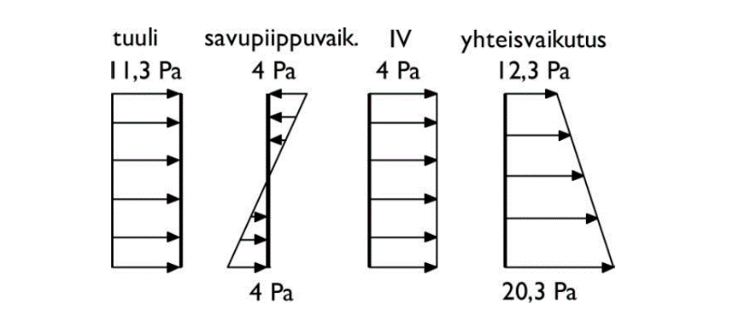
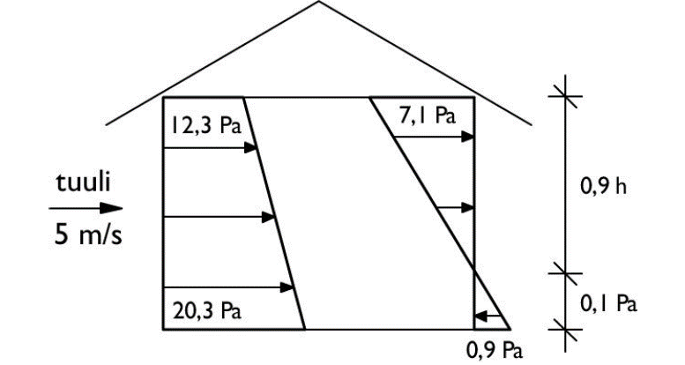
Rakennuksen paine-eroon vaikuttavat tekijät
Ilmanvaihtojärjestelmä
Tuuliolosuhteet
Savupiippuilmiö
  määräytyy sääolosuhteiden ja lämpötilaerojen perusteella (vuodenaika)
Esimerkin talon h = 10 m
T_{ulkoilma} = 0ºC
T_{sisäilma} = 20ºC

Slide 41
Paine-eromittaukset
Paine-eromittaus tulisi tehdä seurantamittauksena
  Mittausaika > 7 vrk.
  Mittausstandardi SFS 5512
Seurantamittauksen hyödyt
  Paine-erot tilojen käyttöaikana ja sen ulkopuolella
    Ilmanvaihdon käyttöaika ja käyttöaste
  Sääolosuhteiden (tuuli) vaikutuksen arviointi paine-eroihin mittausjakson aikana
  Kuvaa rakennuksen ilmanvirtojen liikkeitä, ilmayhteys epäpuhtauslähteestä sisäilmaan
Mittausesimerkkejä
  Sisäilman ja ulkoilman välinen paine-eromittaus
  Kantavan alapohjan ryömintätilan ja sisäilman välinen paine-eromittaus
  Yläpohjaontelon / ullakkotilan ja sisäilman välinen paine-eromittaus
  Tekniikkakanaali / -kuilun ja sisäilman välinen paine-eromittaus
  Eri kerrosten välinen paine-eromittaus
  Puhtaan ja likaisen tilan välinen paine-eromittaus (esim. kellarikerroksen ja työtilan välinen paine-ero)

Slide 42
Paine-erot rakennuksessa
RakMk D2, 2012
Rakennuksen, sen huonetilojen ja ilmanvaihtojärjestelmän paineet on suunniteltava siten, että ilma virtaa puhtaammista tiloista sellaisiin tiloihin, joissa syntyy runsaammin epäpuhtauksia.
  Paine-erot eivät saa aiheuttaa rakenteisiin pitkäaikaista kosteusrasitusta.
Rakennus suunnitellaan yleensä ulkoilmaan nähden hieman alipaineiseksi
  Kosteuden siirtyminen sisäilmasta rakenteisiin
  Alipaine ei kuitenkaan saa yleensä olla suurempi kuin 30 Pa.
Rakennuksen paineet ja rakenteiden tiiviys suunnitellaan ja toteutetaan siten, että ne osaltaan vähentävät radonin ja muiden epäpuhtauksien siirtymistä rakennuksessa.

Slide 43

Paine-erot rakennuksessa
Asumisterveysasetuksen soveltamisohje, osa 1, Valvira
Jos rakennus on ylipaineinen ulkoilmaan nähden ilmanvaihdon toiminnasta johtuen, tulee ylipaineen syy selvittää ja ilmanvaihtoa tasapainottaa
  Hetkellinen ylipaineisuus on mahdollista tuuliolosuhteista tai rakennuksen geometriasta johtuen, eikä vaadi korjaustoimenpiteitä
Jos alipaineisuus on yli 15 Pa, alipaineisuuden syy tulee selvittää ja ilmanvaihtojärjestelmä tasapainottaa
  Tällä vähennetään vuotoilmavirtauksia ja niiden mukana kulkeutuvia epäpuhtauksia
  Rakennuksen geometria tai tuuliolosuhteet voivat myös aiheuttaa alipaineisuutta, jota voi olla vaikea korjata

Slide 44
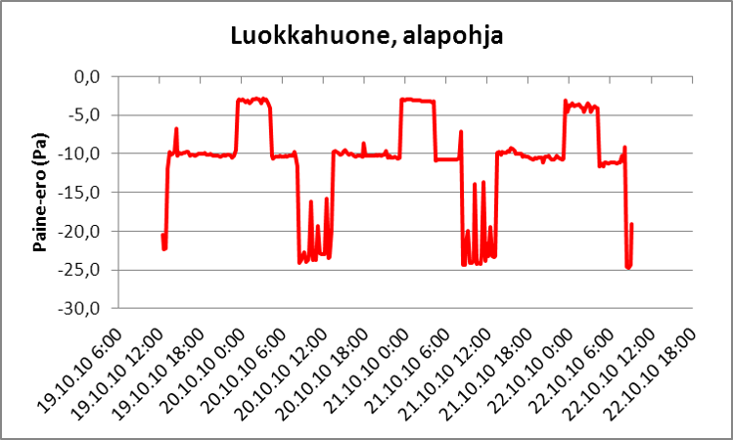
Paine-eroseuranta
Kuvaaja: Paine-eron seurantamittaus alapohjan ryömintätilan ja sisäilman välillä, seuranta-aikana 4 vuorokautta. Veli-Matti Pietarinen, ©Työterveyslaitos

Slide 45
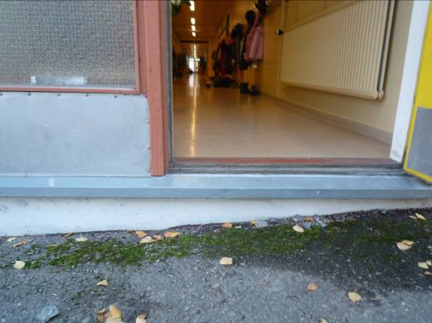
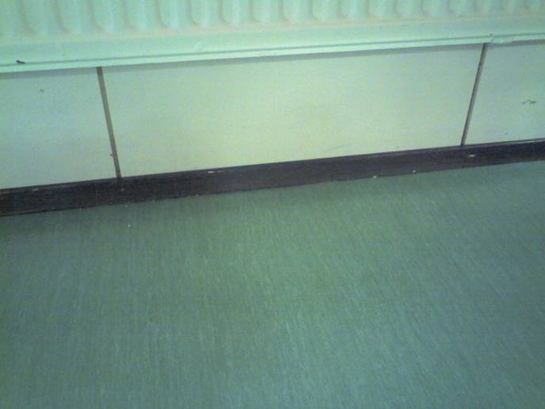
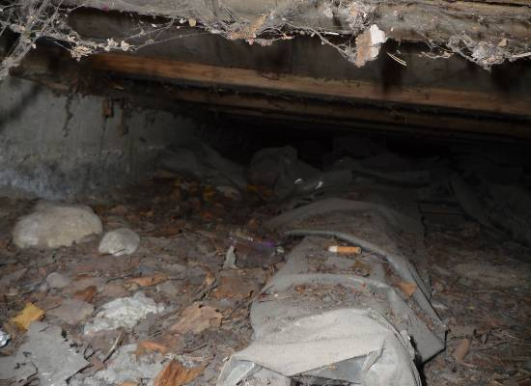
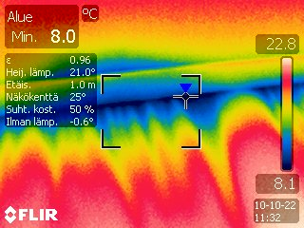
Lämpökuvaus, ilmavuodot kantavan alapohjan ryömintätilasta

Slide 46
Paine-eroseuranta
Kuvaaja: Paine-eron seurantamittaus ulkoilman ja sisäilman sekä sisäilman ja talotekniikkakanaalin välillä. Kuvaajassa näkyy ilmanvaihtokoneen käyttöasteen muutos vuorokauden eri aikoina.
Veli-Matti Pietarinen, ©Työterveyslaitos

Slide 47
Merkkiainemittaus
Mittausolosuhteet
  Paine-ero sisäilman ja ulkoilman välillä tiedettävä mittauksen aikana
    tuulen voimakkuus ja suunta
  Merkkiaine rakenteeseen pienellä virtauksella
    Merkkiaineen virtausnopeus rakenteeseen ≤ 10 l/min
    Merkkiaineen kulkeutuminen vuotokohtien kautta sisäilmaan riippuu tutkittavasta rakenteesta, tutkittavan alipaineisuudesta, rakenteessa olevista ilmavirtauksista
  Merkkiaine syötetään rakenteeseen mieluiten rakenteen ulkopinnasta
    Ei rikota höyrysulkua tai sisäpinnan tiivistä rakennetta
    Sisäpinnasta syötettäessä on merkkiaineen syöttöletkun liitos tiivistettävä höyrysulkuun tai tiiviiseen sisäpintaan

Slide 48
Merkkiainemittaus
Voidaan osoittaa ilmayhteys rakenteessa olevasta vauriokohdasta tai epäpuhtauslähteestä sisäilmaan
Voidaan arvioida rakenteen tiiveyttä ja paikantaa ilmavuotokohtia
Tiivistyskorjauksen laadunvarmistus
Korjausvaiheen osastoinnin tiiveyden varmistaminen

Slide 49
Merkkiainemittauslaitteet
Kvalitatiivinen mittaus
  Vaatii mittaajalta kokemusta ja ammattitaitoa tuloksen tulkintaa
  Suoraan osoittava mittalaitteisto
  Pitoisuutta osoittavat mittalaitteet:
    Haasteena lähtöpitoisuuden määrittäminen tutkittavassa rakenteessa
    Mittaustulos suuntaa antava, tulosten tukinta vaatii ammattitaitoa
  Yleisimmät merkkiainekaasut:
    Typpivety-kaasu (5 % H2 + 95 % N2)
    Rikkiheksafluoridi (SF6)

Slide 50
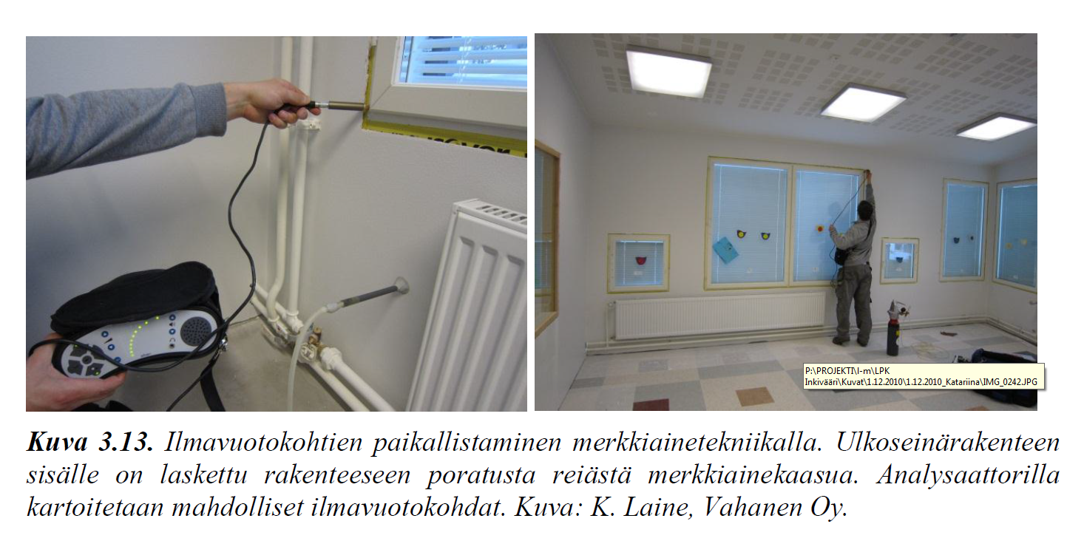
Merkkiainemittauslaitteet

Slide 51
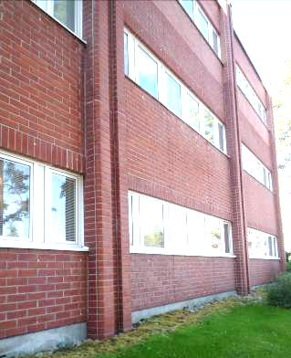
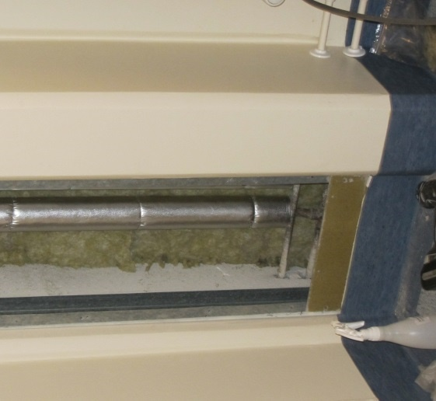
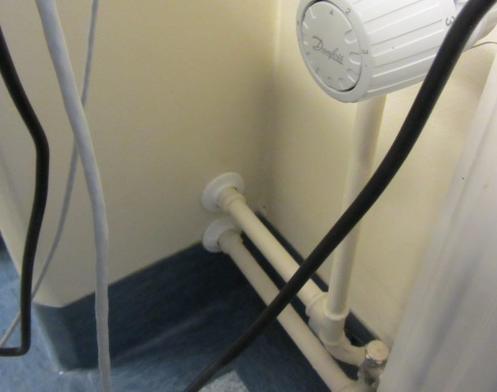
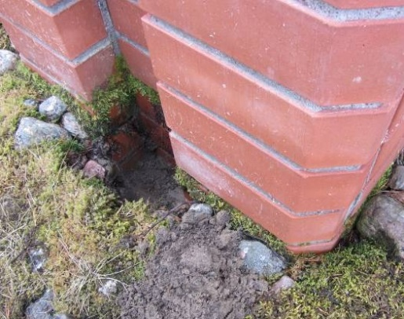
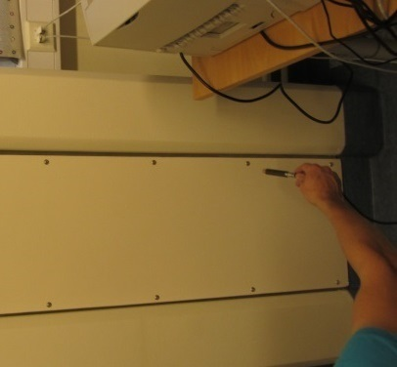
Merkkiainemittaus, ulkoseinärakenne
Merkkiainemittauksella todettu kaksoispilarin sokkelihalkaisun villaeristeen vauriosta ilmayhteys rakennuksen eri kerrosten sisäilmaan tekniikkahormin ja sen läpivientien kautta.

Slide 52
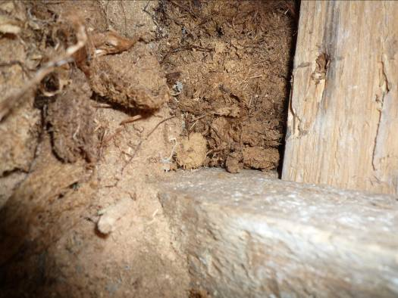
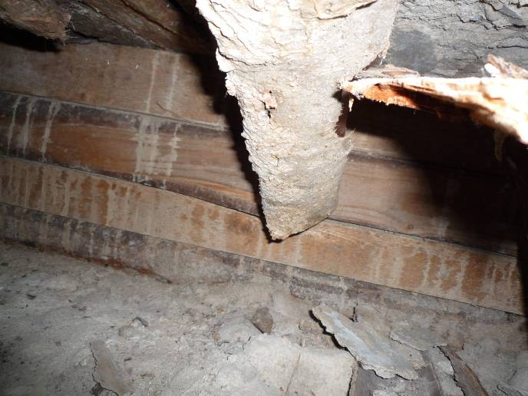
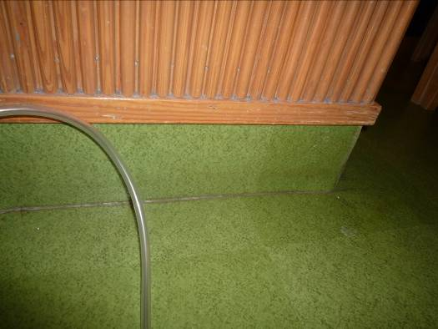
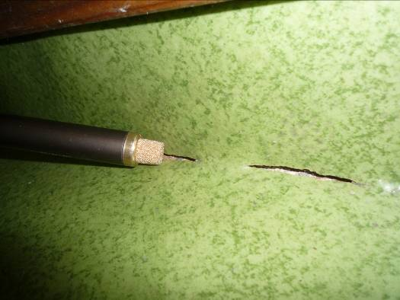
Merkkiainemittaus, kaksois- ja alalaattapalkisto

Slide 53
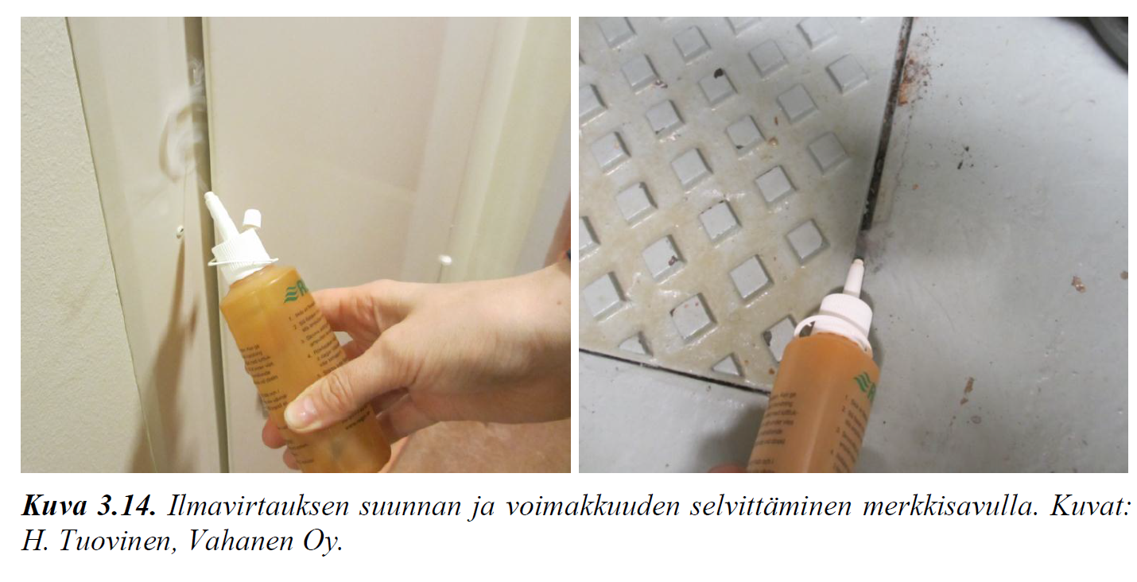
Merkkisavukokeet

Slide 54
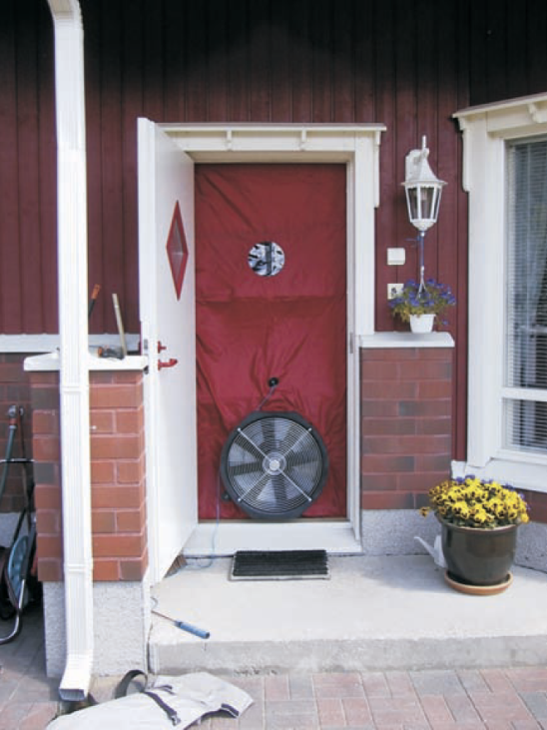
Rakennuksen ilmanvuotoluku
Mittausstandardin SFS-EN 13829
Vanhojen rakennusten ilmatiiveyden vertaamiseen käytetään vielä tällä hetkellä n50-lukua (Rakmk D5, 2007)
  Lasketaan rakennuksen tilavuutta kohden
  Mittausten yhteydessä merkkisavukokeet tai lämpökuvaus
Uudisrakentaminen, q50- luku (Rakmk D3, 2012)
  Lasketaan vaipan pinta-alaa kohden
  q50 ≥ 4 m3 (h m2)
Tulosten tulkinta
RT 80-10974, Teollisesti valmistettujen asuinrakennusten ilmanpitävyyden laadunvarmistusohje
RIL 250-2011, Kosteudenhallinta ja homevaurioiden estäminen
Sisäilmastoluokitus 2008
Kuva: RT 80-10974

Slide 55
Rakennuksen ilmanpitävyys n₅₀
Arviointiasteikko | Ilmanpitävyys n50
Kiitettävä | ≤0,6
Erittäin hyvä | 0,6-1
Hyvä | 1-2
Tyydyttävä – lievästi riskialtis | 2-3
Välttävä –riskialtis | 3-4
Huono – erittäin riskialtis | ≥ 4

Slide 56
Yleistä mikrobeista

Slide 57
Merkittävien kosteus- ja homevaurioiden yleisyys rakennuksissa
Rakennus | Merkittävien kosteus- ja homevaurioiden esiintyvyys (% kerrosalasta) | Asukkaita/ käyttäjiä/ työntekijöitä
Pien- ja rivitalot | 7 - 10 | 224 500 – 336 900
Kerrostalot | 6 - 9 | 103 000 – 154 000
Koulut ja päiväkodit | 12 - 18 | 172 000 – 259 200
Hoitolaitokset | 20 - 26 | 36 000 – 46 800
Toimistot | 2,5 - 5 | 27 500 – 55 000

Slide 58
Yleistä mikrobeista
Mikrobit = homeet, sienet, bakteerit, hiivat, virukset
Ulkoilman mikrobilähteet:
  Kasvit
  Maaperä
  Luonnonvedet
  Taajamien pistelähteet (jäteveden puhdistamot, sahat, sellutehtaat, rehutehtaat, liikenne ym…)
  Kosteusvauriorakennukset

Slide 59
Yleistä mikrobeista
Rakennuksen sisäilman mikrobilähteet:
  Ulkoilma
  Rakenteet ja pintamateriaalit
  Ilmanvaihtojärjestelmä
  Elintarvikkeet
  Polttopuut
  Huonekasvit
  Huonepöly
  Ilman kostuttimet

Slide 60
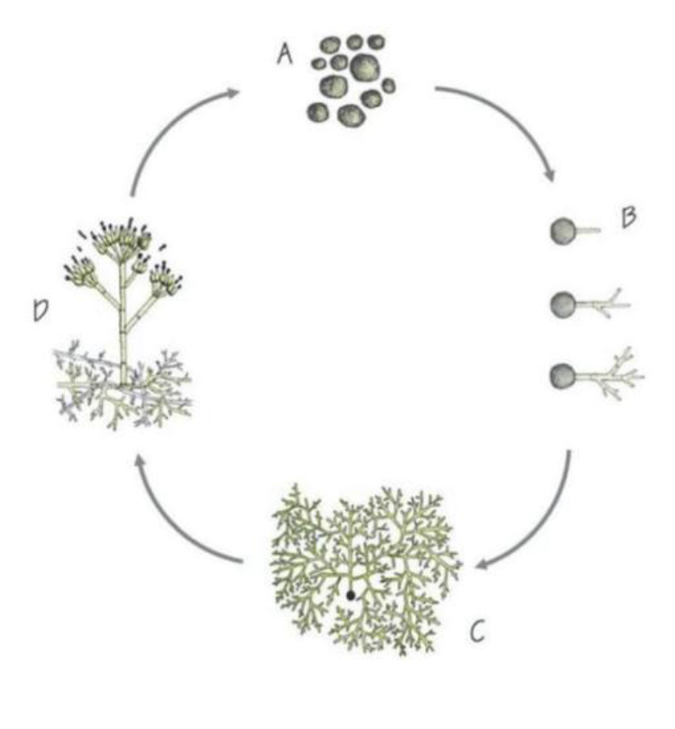
Homeen elinkierto
Homeitiöt itävät suotuisissa kasvuolosuhteissa
Itiöistä kasvaa rihmoja
Rihmoista rihmastoja
Rihmastoon kehittyy itiökannatinrakenteita. Muodostuu lisää itiöitä.
Kuva 1: Homeen elinkierto

Slide 61
Mikrobien kasvuolosuhteet

Slide 62
Mikrobien kasvuvaatimukset
  Kosteutta (kasvu alkaa, kun RH yli 70 %)
  Ravinteita
  Happea
  pH-arvo → optimi-pH on noin 7
  Riittävä lämpötila, optimi 10 – 30 ⁰C (kasvu alkaa, kun LT 0 – 50 ⁰C)
Kuva: Mikrobien kasvuvaatimukset

Slide 63
Mikrobit ja pH-arvo
Optimi yleensä pH 5 - 7
Raja-arvot yleensä 3 - 8
Joillakin lajeilla raja-arvot 1,5 - 10 ( 12)
Useimmat lajit kasvavat paremmin happamassa kuin emäksisessä
Sienet muuttavat materiaalien pH:ta happamaksi
Eräät lajit (Stachybotrus sp) ovat jossakin määrin emäshakuisia

Slide 64
Mikrobit ja kosteus
Rakennuksissa rajoittavana tekijänä on pelkästään kosteus
  Kuvataan vesiaktiivisuutena a_{w} = vapaan veden osuus
    Minimivesiaktiivisuutta käytetään mikrobien luokitteluperusteena
  RH = a_{w} x 100 % (tasapainotilassa)
  RH = ilmassa olevan kosteuden suhteellinen määrä kyseisessä lämpötilassa
    RH 100% = kosteus tiivistyy vedeksi

Slide 65
Mikrobit ja kosteus
Kriittinen kosteus rakennusmateriaaleissa saavutetaan kun sisäilman RH 75 – 100 %; (a_{w} 0, 75 – 1)
  Kosteus sisäilmassa pitkiä aikajaksoja
  Home ≥ RH 75 – 80 %; (a_{w} ≥ 0,75)
  Laho ≥ RH 95 %; (a_{w} ≥ 0,95)
  Bakteerit (sädesieni) ≥RH 95 – 99 %; (a_{w} ≥ 0,95)

Slide 66
Mikrobit ja puun kosteus
  Orgaanisten materiaalien kosteuspitoisuus ( u % kuivapainosta = painoprosentti):
    Home ≥ u 18 – 20 %
    Laho ≥ u 25 – 30 %
Painoprosentti = veden osuus materiaalin massasta
u 18 % puussa vastaa noin RH = 80 %

Slide 67
Mikrobilajit

Slide 68
Mikrobilajeista
Sisäilmassa, rakennusmateriaaleissa ja pinnoilla voi olla pieniä määriä mikrobeja normaalitilanteissa
Yleisimmät mikrobilajit sisäilmassa ovat Penicillium ja Cladosporium
  Suurina pitoisuuksina materiaali- tai ilmanäytteissä pakkaskaudella ne viittaavat epätavanomaiseen mikrobilähteeseen
Indikaattorimikrobilajit
  Viittaavat kosteusvaurioon, eivät kuulu tavanomaiseen rakennuksen mikrobistoon

Slide 69
Kosteusvaurioista indikoivat mikrobisuvut- ja lajit
Acremoniun | Geomyces
aktinomykeetit | Oidiodendron
Aspergillus fumigatus | Paecilomyces
Aspergillus ochraceus | Phialophora sensu lato
Aspergillus penicillioides / restrictus | Scopulariopsis
Aspergillus sydowii | Sporobolomyces
Aspergillus terreus | Sphaeropsidales
Aspergillus versicolor | Stachybotrys
Cheatomium | Trichoderma
Eurotium | Tritirachium / Engyodontium
Exophiala | Ulocladium
Fusarium | Wallemia
Asumisterveysasetuksen soveltamisohje, osa 4, Valvira

Slide 70
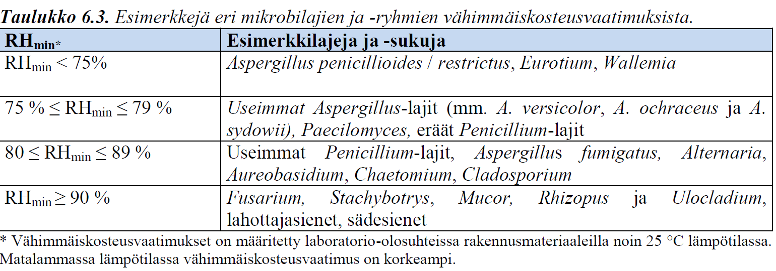
Mikrobit ja kasvuolosuhteet laboratoriokoe

Slide 71
Ulkoilman mikrobit
Yleiset
  Cladosporium
  Geotrichum
  basidiomykeetit
  Penicillium
  Hiivat
  steriilit sienet
  Alternaria
  Aureobasidium*
Satunnaiset
  Streptomyces*
  Acremonium*
  Oidiodendron*
  Aspergillus fumigatus*
  Tritirachium*
  Fusarium*
  Paecilomyces*
  * Indikaattorimikrobi (Reiman ym., 2005)

Slide 72
Mikrobien kasvu eri rakennusmateriaaleissa

Slide 73
Materiaalien mikrobit
Rakennusmateriaalit ovat erilaisia:
Ravintosisältö
  Kiviaineiset materiaalit, puumateriaalit
Kosteustekninen toimivuus
  Puumateriaalit, betoni
Tiheys
  Eristeet, betoni
Pintarakenne
  Karkea betoni, maalattu pinta
Käyttötarkoitus
Mikrobit materiaaleihin = likaantuminen, mikrobikasvu, vuotoilma/ilmavirtaukset

Slide 74
Mikrobiston esiintyminen eri tiheyksisissä materiaaleissa
Kivipohjaiset materiaalit | Puupohjaiset materiaalit | Eristemateriaalit
Indikaattoreita 60%:ssa näytteistä | Monipuolisin mikrobilajisto | Huokoisia
Kosteuskäyttäytyminen | Ravinteikas alusta | Suodatinvaikutus
Kontaminoituminen rakenteessa |  | Kosteuskäyttäytyminen
 |  | Kontaminoituminen rakenteessa
Reiman M, Kujanpää L, Kujanpää R: Rakennusmateriaalin ominaisuuksien vaikutus mikrobistoon.
Sisäilmastoseminaari 2004. SIY Raportti 22:187-192

Slide 75
Mikrobilajiston esiintyminen eri tiheyksisissä materiaaleissa
Kivipohjaiset materiaalit | Puupohjaiset materiaalit | Eristemateriaalit
Acremonium | Aureobasidium | Cladosporium
A. versicolor | Chaetomium | Penicillium
Monocillium | Paecilomyces
Scopulariopsis
Sphaeropsidales
Stachybotrys
Trichoderma
Reiman M, Kujanpää L, Kujanpää R: Rakennusmateriaalin ominaisuuksien vaikutus mikrobistoon.
Sisäilmastoseminaari 2004. SIY Raportti 22:187-192

Slide 76
Eri tiheyksisten materiaalien tyypillistä mikrobistoa
Vain kivipohjaisissa materiaaleissa | Vain puupohjaisissa materiaaleissa | Vain eristemateriaaleissa
Absidia | Exophiala | Ei mikään mikrobi
A. fumigatus | Fusarium
Mucor | Rhizopus
Phoma | Rhodotorula
Reiman M, Kujanpää L, Kujanpää R: Rakennusmateriaalin ominaisuuksien vaikutus mikrobistoon.
Sisäilmastoseminaari 2004. SIY Raportti 22:187-192

Slide 77
Mikrobit rakennusmateriaaleissa
Homehtumisherkkyys | Materiaalit
Hyvin herkkä | Käsittelemätön puu
Herkkä | Höylätty puu, paperipintaiset tuotteet ja kalvot, puupohjaiset levyt
Kohtalaisen kestävä | Sementtipohjaiset materiaalit, muovipohjaiset materiaalit, mineraalivillat
Kestävä | Lasi- ja metallimateriaalit, tehokkaita suoja-aineita sisältävät tuotteet

Slide 78
Olosuhteiden ja materiaalien merkitys mikrobikasvun kehittymisessä
Alle RH 90 % homeen kehittyminen hidasta
  Riippuu olennaisesti lämpötilasta
20 – 40 °C näkyvää homekasvustoa muutamassa vuorokaudessa
Alle 5 ° C homesienten kasvu mahdollista, kun materiaalien pinnan RH 90 -95 % pitkiä ajan jaksoja
Sisäilman lämpötiloissa (20 - 25 °C) homesienten kasvu selvästi nopeampaa kuin matalissa lämpötiloissa (alle 10 °C)
Hometta voi kasvaa lähes kaikilla materiaaleilla
  Olosuhteet ja niiden vaikutusaika

Slide 79
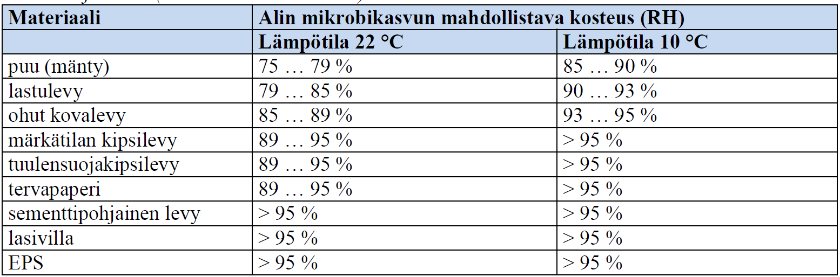
Materiaalien mikrobit laboratoriokoe
Homehtumisriskin kannalta kriittinen kosteus eri materiaaleilla kolmen kuukauden tarkastelujaksolla

Slide 80
Puu ja mikrobit
Suojaamattomat puu- ja paperipohjaiset materiaalit ovat herkkiä home- ja mikrobikasvulle (RH > 80 – 90 %)
Pintaan kertynyt orgaaninen lika herkistää pinnan homekasvulle
(RH > 75 %)
  Puun kestävyyteen vaikuttavat tekijät
  Useat tekijät vaikuttavat samanaikaisesti
  Pintakäsittely merkittävä suojausmenetelmä
  Puun homehtumisalttius vaihtelee
  Käsittelemätön puu harmaantuu ulkona sään vaikutuksesta
Puun lahoamiseen vaaditaan korkea RH (> 95%) ja pitkä vaikutusaika (kuukausia)

Slide 81
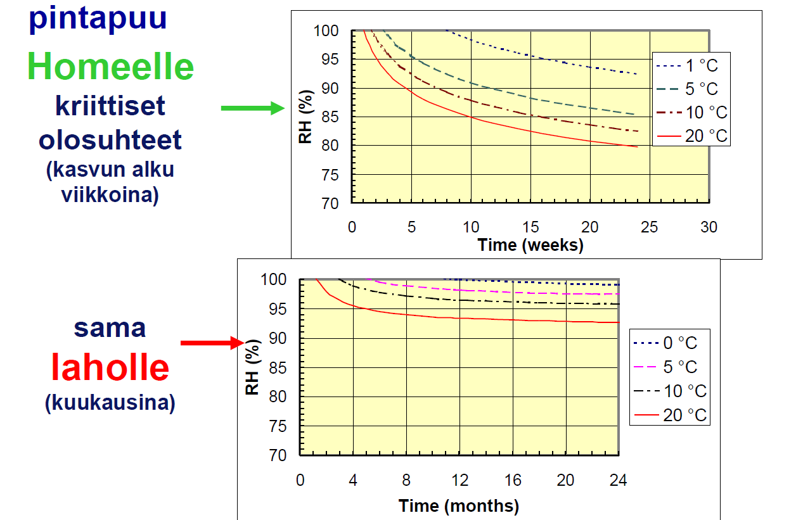
Homeen ja lahon kasvuriskin mallinnus, männyn pintapuu

Slide 82
Homeen kasvuun (mould) ja lahon kehittymiseen (decay) johtavat kosteus- ja lämpöolot ajan suhteen luokiteltuna
(weeks = viikot/ months = kuukausia).
kriittiset
Lähteet: Viitanen, H. Untersuchungen und dynamische Simulationen zum Schimmelpilzwachstum in Holzbauquerschnitten - Simulation and modelling critical conditions for fungi to develop in wood. Munich 2010. Presentation.
Viitanen, H, Peuhkuri, R; Ojanen, T; Toratti, T; Makkonen, L. 2008. Service life of wooden materials – Mathematical modelling as a tool for evaluating the development of mould and decay. Final conference proceedings, Bordeaux, France, 29-30 September 2008, Sustainability through new technologies for enchanced wood durability “Socio-economic perspectives of treated wood for the common European market” (2008), 85-96.

Slide 83
Betoni ja mikrobit
Vapaat betoni- ja eristepinnat
Mikrobikasvua, kun RH > 88 – 90 % (betonipinnalla saatavilla ravinteita)
Kasvulle suotuisat olosuhteet useita kuukausia
Betonin pH-arvo valmistusvaiheessa 13 – 14
Korkea mikrobien kasvulle
Karbonatisoituminen laskee pH-arvoa
  Jos ravinteita ja kosteutta saatavilla, mikrobikasvu voi alkaa
Betonirakenteen halkeamat
Halkeamiin kertyvä lika ja orgaaninen aines, ilmavuotokohdat
Betonin sisäosa kestää hyvin hometta - ei homehdu
Kasvuolosuhteet (pH, happi, ravinteet)

Slide 84
Betoni ja mikrobit
Kriittinen kosteus voi olla valmistuksen jälkeen hyvin korkea, n. 95 - 100 % ilman riskiä, kunhan rakenne pääsee kuivumaan alle RH 88 - 90 % tason.
Jos orgaanista materiaalia ei ole, kosteusolot voivat olla pitkään korkeat ilman, että mikrobikasvu käynnistyy. Betoniin liittyvät muut materiaalit ovat herkempiä
  Kasvun riski keskittyy kohtaan, jossa on orgaanista materiaalia, esim. puupurua tai muita selluloosapohjaisia materiaaleja
  Jos betoniin liittyy orgaanista materiaalia, betonin valmistuskosteus voi käynnistää homekasvun.
  Raja-arvot ovat lämpötilasta ja vaikutusajasta riippuvia
Kerroksellisissa ja tiiviissä rakenteissa mikrobikasvu hitaampaa
  Korkea pH-arvo, vähän happea ja ravinteita
  Mikrobikasvu käynnistyy vapaita pintoja hitaammin

Slide 85
Mikrobien tuottamat toksiinit

Slide 86
Toksiinit
Mikrobien tuottamia terveydelle haitallisia yhdisteitä
Myrkyllisiä nisäkkäillä, vaikutuskohteet: maksa, munuaiset, hermosto
Kosteus- ja lämpötilaolosuhteet suotuisat
  Kuivassa ympäristössä sienten kasvu ja toksiinien tuotto estyy
Toksiinien tuotto perustuu osittain kilpailuun ravinteista
Varmuudella ei tiedetä, mihin toksiinit varastoituu homekasvustossa
  Itiöt, rihmasto, kasvualusta
Rakennusmateriaalien homehtumisen yhteydessä voivat vapautua ilmaan ja kulkeutua iholle tai hengitysteihin
  Altistuminen itiöille, rihmastokappaleille tai muille homekasvustosta irronneille hiukkasille on terveysriski

Slide 87
Toksiinit
Toksiineja tuottavia mikrobeja
    Stachybotrys chartarum
    Trichoderma
    Aspergillus versicolor
    Aspergillus flavus
    Fusarium
    Chaetomium
    Streptomyces
  Toksiinien analysointiin ei ole toistaiseksi käytettävissä terveysvalvontaan soveltuvia menetelmiä
  Toksiinien pitoisuuksien ja terveyshaitan välistä riippuvuutta ei tunneta
Ohjeita toksiinianalyysien käytöstä tai tulkinnasta ei ole käytettävissä

Slide 88
Toxtest 2010 - 2012
Toksikologisen menetelmän kehittämissuunnitelma
  Terveyden ja hyvinvoinnin laitos
  Helsingin yliopisto
  Työterveyslaitos
  Turun yliopisto
Tavoitteena kehittää sisäilmanäytteille sopiva toksisuuden mittausmenetelmä

Slide 89
Toxtest -hanke, tulokset
Menetelmän kehittäminen pölynäytteille
Kohteista kerätyistä pölynäytteistä uutettiin liukoiset komponentit toksisuustesteihin (pyyhintä- ja laskeumanäytteet)
Toksiinipitoisuudet eivät korreloineet positiivisesti kohteissa havaittujen kosteusvaurioiden ja terveyshaittojen kanssa
Huonepölyuutoksen toksisuutta ei voida käyttää kosteusvauriokohteiden luokittelussa tai terveyshaitan arvioinnissa
  Hankkeessa käytetyt näytteenotto- ja analysointimenetelmät

Slide 90
Työterveyslaitoksen kannanotto mykotoksiineista
Työterveyslaitos ei suosittele toksisuuden tai mikrobitoksiinien määrittämistä sisäilmaongelmien tunnistamiseen tai terveyshaitan arviointiin työpaikoilla, ennen kuin saadaan enemmän tieteelliseen tutkimukseen perustuvaa tietoa mikrobitoksiinien esiintymisestä sisäympäristössä, niiden yhteydestä oireiluun ja niiden sovellettavuudesta kenttätutkimuksiin esimerkiksi asiantuntijapalvelutoiminnassa (annettu 5.3.2013).
http://www.ttl.fi/fi/tyoymparisto/sisailma_ja_sisaymparisto/sisaymparistotekijat/kosteus_ja_homevauriot/mikrobitoksiinikannanotto/sivut/default.aspx

Slide 91
Mikrobinäytteiden ottaminen ja tulosten tulkinta

Slide 92
Näytteenoton tavoite rakennusten mikrobiologisen kunnon tutkimuksissa
Osoitetaan tai varmistetaan mikrobiologinen epäpuhtauslähde
Mikrobikasvua pinnalla tai materiaalissa
Epätavanomainen mikrobilähde
Mikrobien kulkeutuminen sisäilmaan rakenteista tai toisesta tilasta
Käytetään apuna korjausalueen laajuuden määrittelyssä ja rakennusosan tai rakenteen kunnon määrittelyssä
Tunnistetaan tavanomaisesta poikkeavia mikrobipitoisuuksia ja lajistoa rakennusmateriaali-, pinta- ja ilmanäytteistä

Slide 93
Mikrobitulosten tulkinnan pääperiaatteita
Lajisto on tärkeä tulosten tulkinnan kannalta
  Indikaattorilajit
  (Mahdolliset toksiinin tuottajat)
  Poikkeavat tulokset pitoisuuksissa ja lajistossa viittaavat rakennuksessa olevaan mikrobikasvua ylläpitävään tekijään
Negatiivinen mikrobitulos ei ole takuu siitä, että rakennuksessa ei ole ongelmia
  rakennustekniset tutkimukset viittaavat ongelmiin
  henkilökunnan oireilu viittaa ongelmiin?
Mikrobiologiset haittatekijät esiintyvät ympäristössä yleensä yhdessä seoksena
    Useita eri mikrobeja – monia haitallisia tekijöitä samanaikaisesti
  Yhteisvaikutuksilla vakavammat terveysvaikutukset?

Slide 94
Sosiaali- ja terveysministeriön asetus, 2015
Toimenpiderajan ylittymisenä pidetään korjaamatonta kosteus- tai lahovauriota, aistinvaraisesti todettua ja tarvittaessa analyyseillä varmistettua mikrobikasvua rakennuksen sisäpinnalla, sisäpuolisessa rakenteessa tai lämmöneristeessä silloin, kun lämmöneriste ei ole kosketuksissa ulkoilman tai maaperän kanssa, taikka mikrobikasvua muussa rakenteessa tai tilassa, jos sisätiloissa oleva voi sille altistua.

Slide 95
Toimenpiderajan ylittyminen
Asumisterveysasetuksen soveltamisohje, osa 4, Valvira
Kosteus- ja mikrobivaurion toteaminen perustuu rakennuksen tutkimiseen ja sen yhteydessä tarvittaessa tehtyihin mittauksiin ja/tai rakennuksesta otettuihin mikrobiologisiin näytteisiin
  toimenpiderajan ylittyminen koskee rakennuksen sisäpintojen tai sisäpuolisten rakenteiden, muiden tilojen (ylä- ja alapohjat, kellari) ja rakenteiden vaurioita, joista irtoaville epäpuhtauksille sisätiloissa oleva voi altistua
  Lämmöneristeiden osalta rajataan pois lämmöneristeet, jotka ovat suoraan kosketuksissa ulkoilman tai maaperän kanssa, ellei rakenteesta ole vahvistettua ilmayhteyttä sisätiloihin
  Ilmayhteyden osoittamisessa voidaan käyttää esimerkiksi merkkiaineita tai merkkisavuja

Slide 96
Toimenpiderajan ylittyminen
Asumisterveysasetuksen soveltamisohje, osa 4, Valvira
Korjaamaton kosteusvaurio
  Todetaan näkyvänä kosteusvauriojälkenä
  Rakennekosteusmittauksilla
    Pintakosteusmittauksen tulos tulee varmentaa rakennekosteusmittauksin
Puurakenteen lahovaurio
  Näkyvä vaurio, lahon syvyys tulee aina tarkistaa
  Lujuuden menetys
Näkyvä mikrobikasvusto
  Värimuutos
  Epäselvät tapaukset varmennetaan mikrobianalyyseillä
Homeen haju
  Piilevät vauriot rakenteiden sisällä
  Hajun tarttuminen tekstiileihin ja irtaimistoon
Mikrobikasvu
  Osoitetaan ensisijaisesti materiaalinäytteillä
  Pelkän ilmanäytteen perusteella ei voida tehdä arvioita toimenpiderajan ylittymisellä

Slide 97
Sisäilman mikrobinäyte
Hyvää
Kuvaa altistumista mikrobi-itiöille sisäilmasta
Auttaa altistumisen arvioinnissa
Käyttö korjausten jälkiseurannassa
Huonoa
Ei saada tietoa mikrobilähteestä
Voidaan ottaa vain pakkaskaudella
  Muulloin vertailunäytteeksi ulkoilmanäyte
Kuvaa hetkellistä tilannetta
Vaatii suuria näytemääriä
Useita virhelähteitä
Marjut Reiman, Työterveyslaitos,
Luento 26.3.2105, Savonia

Slide 98
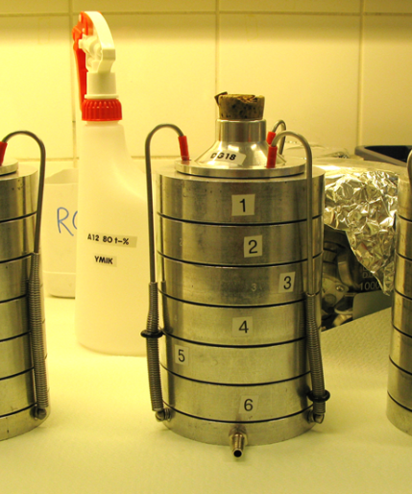
Ilmanäytteenotto
Ilmanäytteen kerääminen
  impaktorikeräys (Andersen 6-vaiheimpaktori)
  mittausaika 10 -15 min
  virtaus 28,3 //min
  tilavuus 425 l
  näyte suoraan elatusalustalle
  määritysraja 2 cfu/m³
Kuva: Terveyden ja hyvinvoinnin laitos©,
Päivi Kärkkäinen

Slide 99
Ilmanäyte – tulosten tulkinta
Asunnot ja oleskelutilat
Taajamassa sijaitseva rakennus
  Poikkeava pitoisuus sieni-itiöitä yli 500 cfu/m³
  Sieni-itiöitä 100 - 500 cfu/m³ ja poikkeava lajisto viittaa mikrobikasvun esiintymiseen
  Pitoisuus alle 100 cfu/m³ ja kosteusvauriolle tyypillinen mikrobisto on poikkeavaa
  Bakteeripitoisuus ≥ 4500 cfu/m³ viittaa puutteelliseen ilmanvaihtoon
  Sulan maan aikana tulosten vertaaminen ulkoilmanäytteeseen
Asumisterveysasetuksen soveltamisohje, osa 4, Valvira

Slide 100
Ilmanäyte – tulosten tulkinta
Asunnot ja oleskelutilat
  Yksinomaan ilmanäytteiden tavanomaisten tulosten perusteella ei voida sulkea pois rakenteiden mikrobivaurion mahdollisuutta, eikä sisäilmanäytteitä voida siten käyttää osoittamaan tutkittavan tilan olevan kunnossa
Kohonneita sisäilman mikrobipitoisuuksia tai poikkeuksellista mikrobisuvustoa tulkittaessa tulee huolellisesti tarkastella myös muita mahdollisia mikrobilähteitä, ulkoilman lajistoa ja näytteenottotilannetta
  Sisäilman mikrobinäytettä ei ilmayhteyden osoittamiseen suositella näytteeseen liittyvän suuren epävarmuuden takia
Asumisterveysasetuksen soveltamisohje, osa 4, Valvira

Slide 101
Ilmanäyte – tulosten tulkinta
Koulurakennukset
Koulurakennusten kosteus- ja homevauriot, KTL
Näytemäärä 10 – 12 kpl
Useassa näytteessä homesieniä 200 – 500 cfu/m³
  Yksittäisen näytteen korkea pitoisuus voi johtua tilojen käyttötarkoituksesta
  Ulkoilman mikrobiston vaikutus sisäilman mikrobistoon
  Luonnonmateriaalien käsittely tutkittavissa tiloissa
  Oppilaiden liikkumisesta johtuva pölyn resuspensio
Tarkastellaan näytteiden mediaanipitoisuutta
  Normaali ≤12 cfu/m³ sieni-itiötä
  Poikkeava ≥ 20 cfu/m³ sieni-itiöitä
Tarkastellaan näytesarjan pienimpiä tuloksia
  Ei vauriota, useita ”puhtaita” näytteitä (jopa 25 %)
  Vaurioepäily, ei lainkaan tai yksittäisiä nollatuloksia
Jos yksi kolmesta kriteeristä täyttyy = viittaa homevaurioon
Rakennuksessa tehtävä lisäksi rakennusteknisiä tutkimuksia

Slide 102
Ilmanäyte – tulosten tulkinta
Toimistot, työpaikat
Homesieni-itiöitä ≥ 50 cfu/m³
  Poikkeava mikrobilähde
Bakeerit ≥ 600 cfu/m³
  Puutteita ilmanvaihdossa tai poikkeava lähde
Streptomyces ≥ 5 cfu/m³
  Poikkeava lähde
Sulan maan aikana tuloksien vertaaminen ulkoilmanäytteeseen

Slide 103
Mikrobisto pinnoilla, pintanäyte
Kuvaa pinnalla esiintyvää mikrobistoa
Ilmasta pinnalle siirtyneitä mikrobeja
Mikrobien siirtymistä ongelmapaikoista puhtaisiin tiloihin
Kahden viikon laskeumanäyte
    Kuvaa pitkäaikaista sisäilman mikrobistoa
Suoraan materiaalin pinnalta
    Kuvaa materiaalin pinnalla esiintyvää mikrobistoa
Tuloilmakanava
    Kuvaa tuloilmakanavan mikrobistoa
Asumisterveysasetuksen soveltamisohje, osa 4, Valvira

Slide 104
Pintanäytteenotto ja tulosten tulkinta
Näytteenotto
Sivellään määräala steriiliin nesteeseen kostutetulla vanupuikolla
    10 cm x 10 cm tai 100 cm²
    Puskuriliuos (kvantitatiivinen menetelmä)
    Pintanäytteet säilytetään +4-8 °C ennen viljelyä, joka on tehtävä viimeistään näytteenottoa seuravana päivänä
Pintamateriaali ja sen ominaisuudet sekä näytteenottotekniikka vaikuttavat pintanäytteiden tulokseen
  tulkinnan tulee aina perustua vauriopinnalta ja vertailupinnalta otettujen näytteiden tulosten väliseen vertailuun
Asumisterveysasetuksen soveltamisohje, osa 4, Valvira

Slide 105
Pintanäytteenotto ja tulosten tulkinta
Tulkinta
  Jos vauriopinnalta otetun näytteen sieni-itiöpitoisuus on yli 1000 pmy/cm² ja vähintään 100 kertaa suurempi kuin vertailupinnan näytteestä, voidaan vauriokohdassa katsoa esiintyvän sienikasvua
    alle 1000 pmy/cm2:n sieni-itiöpitoisuus voi viitata mikrobikasvustoon pinnalla, mikäli näytteen lajistossa esiintyy kosteusvaurioon viittaavia mikrobeja eli ns. kosteusvaurioindikaattoreita
  Mikäli vauriokohdasta otetun näytteen aktinomykeettipitoisuus on vähintään 10 kertaa suurempi kuin vertailukohdasta otetun näytteen pitoisuus, voidaan vauriokohdassa katsoa esiintyvän aktinomykeettikasvustoa
    yli 5 pmy/cm2 olevien aktinomykeettipitoisuuksien syy pintanäytteessä on selvitettävä
  Pintasivelynäytteitä koskevat ohjeet soveltuvat myös kouluista, päiväkodeista ja muista niihin rinnastettavista rakennuksista otettaville näytteille
Asumisterveysasetuksen soveltamisohje, osa 4, Valvira

Slide 106
Mikrobisto rakenteessa, materiaalinäyte
Näytteenoton perustana asiantuntijan arvio tai aistinvarainen havainto
  Selvitetään rakenteen rakennekerroksen mikrobiologista kuntoa
Voidaan paikantaa mikrobilähde, vauriokohta
  Vaurioaste: näyte vauriokohdasta
Vaurioalueen laajuuden arviointi
  Vaurioalue: useita näytteitä eri pisteistä vauriokohdasta poispäin edeten

Slide 107
Materiaalinäytteenotto
Näytteenotossa huomioitava rakenteen kosteustekninen toimivuus
Mikrobeille suotuisat kasvuolosuhteet rakennuksissa:
  Ulkoseinärakenteen ulkopinnassa (julkisivu, tuulensuojalevy/villa)
  Rakennuksen alustäyttö
  Ulkoseinän tutkiminen
    Näyte ulkopinnasta (tuulensuojalevyn sisäpinnasta)?
    Näyte sisäpinnasta (höyrysulun ulkopinnasta)?

Slide 108

Ulkoseinän tutkiminen
Ulkoseinärakenteen rakennekerrosten vaikutus sisäilman laatuun / homeen kasvun välttäminen rakenneosittain. RIL 250-2011, Kosteudenhallinta ja homevaurioiden estäminen

Slide 109


Slide 110
Materiaalien mikrobitulosten tulkinta laimennussarja
Materiaali on vaurioitunut, jos näytteen mikrobipitoisuudet ovat:
  Homesieni ≥ 10 000 cfu/g
  Streptomyces ≥ 3000 cfu/g
  Bakteerit ≥ 100 000 cfu/g
  Lajisto on tärkeä tulosten tulkinnan kannalta
    Indikaattorimikrobit
  Vaikka sienipitoisuus jää alle 10⁴ pmy/g voivat löydökset viitata mikrobikasvustoon silloin, kun näytteessä havaitaan kosteus- ja homevaurioon viittaavia kosteusvaurioindikaattoreita
  Eristemateriaaleissa todettua mikrobikasvua pidetään toimenpiderajan ylityksenä vain, jos rakenteesta on varmistettu ilmayhteys sisätiloihin
Asumisterveysasetuksen soveltamisohje, osa 4, Valvira

Slide 111
Materiaalien mikrobitulosten tulkinta suoraviljely
Asteikko | Pesäkkeet (kpl) | Tulkinta
- | 0 | Ei mikrobeja
+ | 1 – 19 | Niukasti mikrobeja
++ | 20 – 49 | Kohtalaisesti mikrobeja
+++ | 50 – 199 | Runsaasti mikrobeja
+++ | Yli 200 | Erittäin runsaasti mikrobeja
Rakennusmateriaalissa on mikrobikasvustoa, kun suoraviljelyllä materiaalinäytteessä havaitaan elinkykyisiä sieni-itiöitä ja/tai aktinomykeettejä runsaasti (+++/++++)
Suoraviljelyn tulokset voivat viitata mikrobikasvustoon, kun mikrobeja on kohtalaisesti tai niukasti, mutta lajistossa on kosteusvaurioindikaattoreita.
Asumisterveysasetuksen soveltamisohje, osa 4, Valvira

Slide 112
Materiaalien mikrobitulosten tulkinta suoramikroskopointi
Viljelytuloksen ollessa alle määritysrajan tai silloin, kun näytteessä esiintyy vain yksittäisiä pesäkkeitä, näytteen mikroskopointi tulee tehdä suoraan materiaalista tai ns. teippinäytteestä
  Kuollut / kuivunut kasvusto
Suoramikroskopointi voidaan tehdä luotettavasti vain kovilta materiaaleilta
Mikäli suoramikroskopoinnissa nähdään sienirihmastoa, tämä voi viitata homekasvustoon tai lahovaurioon näytteessä.
  Pelkkien itiöiden havaitseminen voi viitata kontaminaatioon muusta lähteestä (ISO16000-21)
Suoramikroskopointi ei sovellu bakteerikasvustojen havainnointiin
Asumisterveysasetuksen soveltamisohje, osa 4, Valvira

Slide 113
Sosiaali- ja terveysministeriön asetus, 2015
Mikrobikasvu todetaan ensisijaisesti rakennusmateriaalista mikrobien kasvatukseen perustuvalla laimennossarja- tai suoraviljelymenetelmällä ja mikroskopoimalla tehdyllä analyysillä.
Mikrobihaitta voidaan todeta 6-vaiheimpaktorilla otetun ilmanäytteen tai pintasivelynäytteen laimennossarjamenetelmällä tehdyllä analyysillä.
  Ilmanäytteen osalta on oltava ilman mikrobipitoisuuden lisäksi myös muuta näyttöä toimenpiderajan ylittymisestä.

Slide 114
Mikrobien analyysimenetelmät

Slide 115
Mikrobien analyysimenetelmät
Maljaviljely
Kasvatetaan elatusaineiden avulla
Vain elinkykyiset mikrobit (1 – 10 % homeitiöiden kokonaismäärästä)
Toimenpidearvoja tulosten tulkintaan
  Asumisterveysasetuksen soveltamisohje, osa 3, Valvira
Mikrobitulosten tulkinta
  Lajisto on tärkeä tulosten tulkinnan kannalta
    Kosteusvaurioon viittaavat mikrobilajit

Slide 116
Mikrobien analyysimenetelmät
qPCR
DNA-perusteinen menetelmä
Tunnistaa sekä elävien että kuolleiden ja hajonneiden mikrobien DNA:n
  Tulos ei vastaa maljaviljelyn tuloksia
Menetelmää voidaan käyttää esim. korjaus- ja puhdistustoimenpiteiden onnistumisen seurantaan siten, että analysoidaan samasta kohdasta ennen korjausta ja sen jälkeen otetut näytteet samalla menetelmällä
Asumisterveysasetuksen soveltamisohje, osa 3, Mikrobit
  Menetelmää voi käyttää, jos menetelmän luotettavuus on osoitettu 4 §:n 4 momentissa tarkoitetulla tavalla tai menetelmällä saatujen tulosten yhtenevyys asetuksessa olevilla menetelmillä saatuihin tuloksiin on varmistettu
  Jälkimmäinen vaihtoehto tulee kyseeseen erityisesti silloin, kun arvioidaan menetelmää, joka tunnistaa vain elinkykyistä kasvustoa, koska asetuksessa olevat menetelmät pystyvät havaitsemaan vain elinkykyiset mikrobit
Asumisterveysasetuksen soveltamisohje, osa 4, Valvira

Slide 117
Sosiaali- ja terveysministeriön asetus, 2015
Rakennuksen mikrobikasvun arviointiin voidaan käyttää laimennossarja- tai suoraviljelymenetelmän lisäksi myös muuta menetelmää, jos menetelmän luotettavuus on osoitettu.
Uuden mittausmenetelmän luotettavuus ja toistettavuus terveyshaittojen selvittämiseksi on osoitettava asiantuntevan ja riippumattoman Sosiaali- ja terveysministeriön hyväksymän toimijan toimesta.
Mittaus- ja analyysituloksia sisältävässä lausunnossa on aina ilmoitettava käytetty mittaus-, näytteenotto- ja analysointimenetelmä sekä määritysraja ja tulosten tulkinnassa noudatetut periaatteet.

Slide 118
Altistumisen arviointi mikrobiepäpuhtauksille

Slide 119
Altistumisen arviointi
Altistuminen = elimistön ulkopuolisen haitan tai vaaran aiheuttavan tekijän vaikutus ihmiseen. Työpaikkojen altisteet ovat yleensä kemiallisia, fysikaalisia ja biologisia. Altisteet voivat olla myös fyysisiä ja psykologisia.
Altistumisen arviointi = työperäisten haittojen ja vaarojen tunnistaminen ja niille altistumisen todennäköisyyden määrittäminen.
Haitallinen altistuminen = Esimerkiksi kosteus- ja mikrobivaurioituneessa rakennuksessa voidaan pitää haitallista altistumista todennäköisenä, kun rakennuksessa näkyy kosteus- ja homevaurioita sisäpinnoilla, mikrobikasvua todetaan materiaaleissa tai ympäröivissä rakenteissa ja tilat ovat selvästi alipaineisia ja vaurioituneesta tilasta tai rakenteesta on ilmayhteys työskentelytilaan ja tai poikkeavaa altistetta on todettu ilma- tai pölynäytteissä ja epäpuhtauslähde on tunnistettu.
Riski = haitallisen tapahtuman todennäköisyys ja vakavuus.
Riskinarviointi = arvioidaan työntekijöiden terveydelle ja turvallisuudelle työpaikalla ilmenevästä vaarasta tai haitasta aiheutuva riski.

Slide 120

Merkittävä mikrobivaurio
Mikrobikasvuston sisäilmavaikutuksia määrittäviä tekijöitä. Vaurion alan, kasvustoa ja sisäilmaa erottavien rakenteiden ja painesuhteiden sekä mikrobimäärien osalta sisäilmavaikutusten todennäköisyys on sitä suurempi, mitä alempana pyramidien ”portailla” ollaan. Myös kasvuston mikrobilajiston ja kasvualustana toimivan materiaalin tiedetään voivan vaikuttaa kasvuston haitallisuuteen, mutta käytännössä näiden tekijöiden riittävän luotettava arviointi ei ole mahdollista.

Slide 121
Altistumisen ja terveydellisen merkityksen arviointiin tarvittavat tiedot
Rakennuksen tekninen kunto ja sisäilman laatu
Riskirakenteiden esiintyvyys
Vaurioiden yhteys sisäilmaan
  Paine-erot, vuotoilmareitit
Ilmanvaihtojärjestelmän vaikutus sisäilmaston laatuun
  Ilmamäärät, epäpuhtauslähteet, paine-erot
Henkilökunnan oireet ja koetut työympäristöhaitat
  Merkitsevyys ryhmätasolla
Toisaalta oireita ei tarvita korjausten käynnistämiseen!
Kosteus- ja homevaurion altistumisen arvio tehdään työpaikan sisäilmaryhmässä, jossa on käytettävissä monipuolisesti eri alojen asiantuntijoita.
Terveydellisen riskin arvio tehdään lääketieteellisen asiantuntijan johdolla.

Slide 122
1. Rakenteiden mikrobivaurioiden laajuuden arviointi
1. Rakenteessa ei ole mikrobivaurioita
Rakennuksessa ei ole mikrobivaurioituneita rakenteita tai rakenteissa on esiintynyt paikallisia kosteusvaurioita, mutta rakenteet on korjattu ennen kuin mikrobikasvu on alkanut, esim. akuutti vesivuoto.
2. Rakenteessa on helposti rajattavia ja korjattavia mikrobivaurioita
Rakennuksessa on yksittäisiä rakenteita, joissa on todettu mikrobivaurioita. Mikrobivaurioitunutta rakenneratkaisua ei esiinny laaja-alaisesti ja korjaukset ovat helposti rajattavissa (alle 1 m2).
3. Rakenteessa/rakennusosassa on laajoja mikrobivaurioita
Rakenteissa on laaja-alaisia mikrobivaurioita ja rakenteiden korjauslaajuus on merkittävä ja koskee koko rakennusosaa tai suurta osaa siitä (esim. alapohjarakenne)
4. Rakennuksessa on useita mikrobivaurioituneita rakenteita/rakennusosia ja korjauslaajuus on merkittävä useassa rakennusosassa
Rakennuksessa on useita eri rakenteita, joissa on todettu laaja-alaisia mikrobivaurioita, ja rakenteiden korjauslaajuus koskee useita eri rakennusosia (esim. julkisivu, alapohja).

Slide 123
2. Ilmayhteys ja ilmavuotoreitit epäpuhtauslähteestä sisäilmaan sekä rakennuksen paine-erot
1. Ei ilmavuotoreittejä epäpuhtauslähteistä sisäilmaan
Rakennuksen paine-erot ovat hallinnassa ympäröiviin tiloihin ja ulkoilmaan nähden. Rakennuksen tai tilan ilmanpitävyys on hyvä*.
2. Yksittäisiä/vähäisiä ilmavuotoreittejä rakenteiden tai ympäröivien tilojen kautta sisäilmaan
Ilmavuotoreitit eivät ole rakenteissa säännöllisiä, ja ne ovat yksittäisiä pieniä epätiiveyskohtia tai yksittäisiä epätiiviitä rakenneliitoksia. Ilmanvaihtojärjestelmällä pystytään hallitsemaan tilojen paine-eroja ympäröiviin tiloihin ja ulkoilmaan nähden. Paine-erot eivät muutu merkittävästi tilojen käyttöajan ulkopuolella. Rakennuksen tai tilan ilmanpitävyys on lievästi riskialtis.*
3. Ilmavuotoreitit rakenteissa tai epäpuhtauslähteestä ovat säännöllisiä
Sisäilmaan on säännöllisiä ilmavuotoreittejä vaurioituneista rakenteista tai tilasta, jossa materiaaleissa tai rakenteissa on todettu mikrobivaurioita. Rakennuksen paine-erot eivät ole hallinnassa, ja tilat ovat ajoittain alipaineisia ympäröiviin tiloihin tai ulkoilmaan nähden. Rakennuksen tai tilan ilmanpitävyys on riskialtis.*
4. Ilmavuotoreitit epäpuhtauslähteestä ovat säännöllisiä ja tilat ovat merkittävästi alipaineisia tai rakenteen ilmanpitävyys on erittäin riskialtis
Ilmavuotoreitit rakenteista tai epäpuhtauslähteestä ovat säännöllisiä ja niitä on useita. Tilat ovat merkittävästi alipaineisia ympäröiviin tiloihin tai ulkoilmaan nähden yhtäjaksoisia aikoja tilojen käytön aikana ja/tai käyttöajan ulkopuolella. Rakennuksen tai tilan ilmanpitävyys on erittäin riskialtis.*
  * Tulkinta käyttäen: RIL 250-2011, Kosteudenhallinta ja homevaurioiden estäminen

Slide 124
Altistumisen arvioinnin haasteet
Mikrobien pitoisuuksille ei ole olemassa terveysperusteisia viitearvoja
  Altistumista arvioidaan lähinnä rakenteiden vaurioiden tai epäpuhtauslähteiden laajuudella ja kestolla sekä yhteydellä sisäilmaan
Ei tiedetä mikä tai mitkä tekijät kosteus- tai mikrobivaurioissa aiheuttavat oireita ja sairastumisen
Tällä hetkellä ei ole olemassa menetelmää, jolla oireiden ja kosteusvaurioiden välinen syy-yhteys voitaisiin osoittaa
Ei varmuudella tiedetä, mitkä oireet liittyvät juuri kosteus- ja homevaurioihin, eivätkä muihin sisäilmasta johtuviin hyvin yleisesti esiintyviin oireisiin
  Mm. VOC-yhdisteet ja mineraalivillakuidut aiheuttavat samankaltaisia oireita
Altistuminen on useiden eri altisteiden summa
  Ei pelkästään mikrobit!!!!!

Slide 125
WHO guidelines for indoor air quality: dampness and mould (2009)
Kosteus- ja homeongelmat ovat yhteydessä hengitystieoireisiin ja uuden astman synnyn riskiin
  Kosteus ja mikrobit ovat indikaattoreita - osoittavat olosuhdetta
  Ei tunneta tarkkaan altistumista ja tautimekanismia, jolla hengitystiehaitat aiheutuvat
→ syy-seuraussuhde vielä epäselvä
Ei voida asettaa terveysperusteista raja-arvoa, mikä määrittelisi ns. turvallisen altistumisen
  Kosteus ja homekasvu tulisi aina ehkäistä

Slide 126
Sosiaali- ja terveysministeriön asetus, 2015
Terveyshaitta on arvioitava kokonaisuutena
  Altisteen toimenpiderajaa sovellettaessa otetaan huomioon altistumisen todennäköisyys, toistuvuus ja kesto, mahdollisuudet välttyä altistumiselta tai poistaa haitta sekä poistamisesta aiheutuvat olosuhteet ja muut vastaavat tekijät.

Slide 127
Lähteet:
  Altistumisen arviointi sisäilmaston laatuun vaikuttavien tekijöiden perusteella. Pietarinen V-M., Tähtinen K., Lappalainen S., Hyvärinen A., Holopainen R., Reijula K. Sisäilmayhdistys raportti 33. Sisäilmastoseminaari 2015. SIY Sisäilmatieto Oy. Bookwell Oy, Juva 2015.
  Asumisterveysasetuksen soveltamisohje, osa e, mikrobit, Valvira, 2016; www.valvira.fi/documents/14444/261239/Asumisterveysasetuksen+soveltamisohje+osa+IV.pdf/cdfaaa39-d2e5-4bd6-b9e9-6d9c0f60bff6
  Betonin ja siihen liittyvien materiaalien homehtumisen kriittiset olosuhteet - betonin homeenkesto, Viitanen, 2004
  Critical factors for mould fungi in pine sapwood, Hukka ja Viitanen, 1999
  Hintikka, 2013. Tiiviysmittaukset sisäilmastoteknisissä selvitystöissä, Metropolian ammattikorkeakoulu, insinöörityö (AMK)
  Kosteus- ja homevaurioituneen rakennuksen kuntotutkimus –opas, ympäristöministeriö, luonnos 23.1.2015, http://www.ym.fi/fi-FI/Ajankohtaista/Lausuntopyynnot_ja_lausuntoyhteenvedot/Lausuntopyynto_luonnoksesta_rakennusten_(32552)
  Kosteus- ja homevauriot, ratkaisuja työpaikoille, Työterveyslaitos, 2014, ISBN 978-952-261-471-1
  Koulurakennusten kosteus- ja homevauriot –Opas ongelmien selvittämiseen. Meklin T., Putus T., Hyvärinen A., Haverinen-Shaughnessy U., Lignell U., Nevalainen A. Kansanterveyslaitoksen julkaisuja C 2/2008, ISBN:978-851-740-779-3
  Maankäyttö- ja rakennuslaki 132/1999
  Ohje työpaikkojen sisäilmasto-ongelmien selvittämiseen, Työterveyslaitos, 2016, ISBN 978-952-261-608-1.
  Reiman M, Kujanpää L, Kujanpää R: Rakennusmateriaalin ominaisuuksien vaikutus mikrobistoon. Sisäilmastoseminaari 2004. SIY Raportti 22:187-192
  Reiman Marjut, luennot, Savonia ammattikorkeakoulu, ERZ4941 rakennusterveys ja sisäympäristö, 26.3.2105
  Results on mould growth in static conditions in pine sapwood (Viitanen and Ritschkoff 1991, Viitanen 1996)
  Rakennusten kosteus- ja homeongelmat, Eduskunnan tarkastusvaliokunnan julkaisu 1/2012
  RIL 250-2011, Kosteudenhallinta ja homevaurioiden estäminen
  Sosiaali- ja terveysministeriön asetus asunnon ja muun oleskelutilan terveydellisistä olosuhteista sekä ulkopuolisten asiantuntijoiden pätevyysvaatimuksista, 2015
  Suomen rakentamismääräyskokoelma D2, rakennusten sisäilmasto ja ilmanvaihto, Ympäristöministeriö
  Sisäilmastoluokitus 2008, RT 07-10946
  Terveydensuojelulaki 763/1993
  Toimiston sisäilman tutkiminen, Työterveyslaitos, 2011, ISBN 978-952-261-048-5
  Toksikologisen menetelmän kehittämissuunnitelma, Toxtest, loppuraportti, 2013
  Työturvallisuuslaki 738/2003
  Viitanen Hannu, luennot, Savonia ammattikorkeakoulu, ERZ4941 rakennusterveys ja sisäympäristö, 13.3.2015
  Viitanen, H. Untersuchungen und dynamische Simulationen zum Schimmelpilzwachstum in Holzbauquerschnitten - Simulation and modelling critical conditions for fungi to develop in wood. Munich 2010. Presentation.
  Viitanen, H, Peuhkuri, R; Ojanen, T; Toratti, T; Makkonen, L. 2008. Service life of wooden materials – Mathematical modelling as a tool for evaluating the development of mould and decay. Final conference proceedings, Bordeaux, France, 29-30 September 2008, Sustainability through new technologies for enchanced wood durability “Socio-economic perspectives of treated wood for the common European market” (2008), 85-96.
  WHO guidlines for indoor air quality; dampness and mould. World Health Organisation, Copenhagen, 2009
  Ympäristö ja terveys, 8/2005, Rakennusten kosteusvauriota kuvastava mikrobisto, Reiman ym., 2005.

